Slide 1



GELİR İDARESİ BAŞKANLIĞI
VERGİ DAİRESİ MÜDÜRLERİ İÇİN
EVDB EKRANLARI ve GİBİNTRANET UYGULAMALARI
UYGULAMA VE VERİ YÖNETİMİ DAİRE BAŞKANLIĞI
Organizasyon Metot Müdürlüğü(72)
Kasım 2025
72/25

Slide 2



VERGİ DAİRESİNDE KULLANILAN OTOMASYON PROGRAMLARI

Slide 3




GİB Bünyesinde Kullanılan Otomasyon Programları
GİB Portal İçerisinde Olan Programlar (10.251.63.99)
1 | e-VDB | Elektronik Vergi Dairesi Başkanlıkları Otomasyon Sistemi ve Raporları
2 | KEYS | Kurumsal Elektronik Yazışma Sistemi
3 | İŞTAKİP | İş Takip Otomasyon Programı
4 | M-DOS | Müdürler Denetim ve Otomasyon Sistemi
5 | DATAP | Dava Takip Programı
6 | ÇAĞDES | Çağrı Destek Programı
7 | TAKKOM | Takdir Komisyonları Otomasyon Programı ve Raporları
8 | İNKA | İnsan Kaynakları Otomasyon Programı
9 | TAŞINIR YÖNETİM SİSTEMİ | Taşınır Yönetim Sistemi
10 | E-TBL | Elektronik Tebligat Sistemi
11 | GİB-İNTRANET | YBS, VGS, MBS, TDI, MHK, EYS, GMBS, ÖTVBİS, KDVİRA, ÖZES

Slide 4
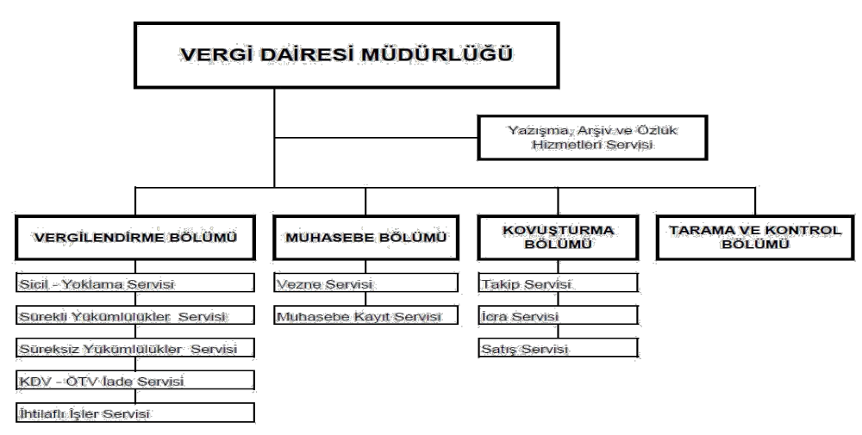
Vergi Dairesi Bölüm ve Servis Şeması
Notes:
GİB İSTATİSTİK BİLGİLERİ- İL İLÇE VD SAYISI BİRİMLER HK BİLGİLENDİRME YAPILACAK Gelir İdaresi Başkanlığı, ülke genelinde 437 Vergi Dairesi Müdürlüğü

Slide 5
OTOMASYON PROGRAMLARININ TARİHÇESİ
I.DÖNEM (1973-1998)
II.DÖNEM (1998-2009)
III.DÖNEM (2009-2018)
IV.DÖNEM (2018-2022)

Slide 6

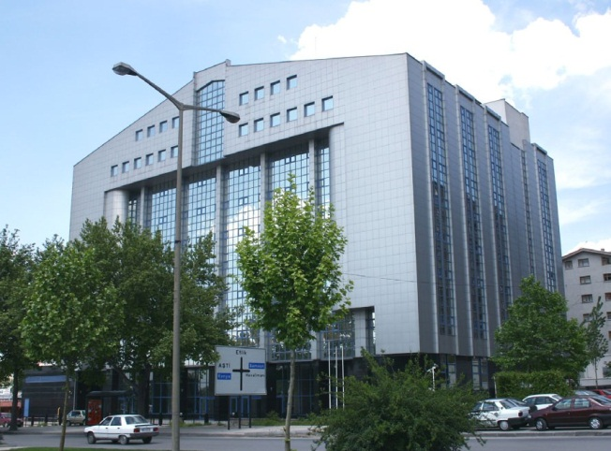
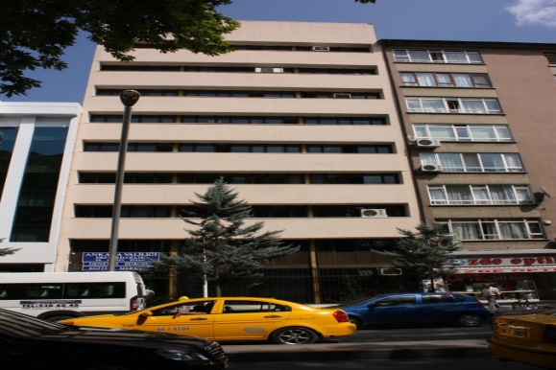
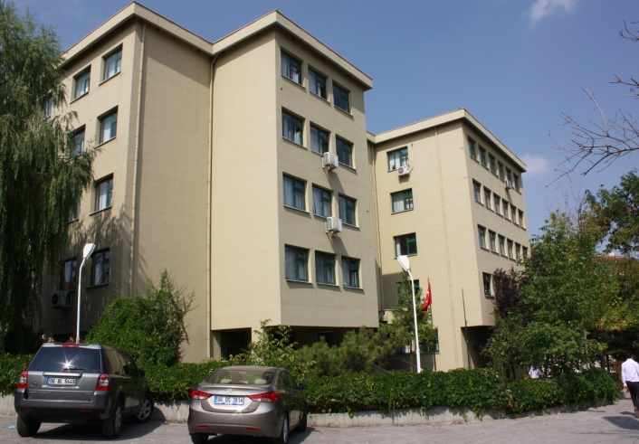
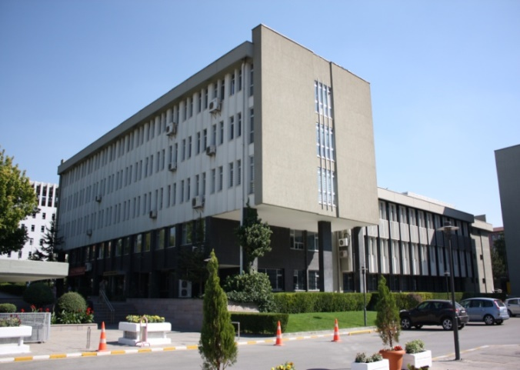
Otomasyon Programlarının Tarihçesi
BİLGİ İŞLEM

Slide 7
Otomasyonlu VErgi Dairesi Projesi
OVEP
I.DÖNEM | 1973-1998
UYGULAMAYA GİRDİĞİ TARİH | PROJE ADI/BAŞLIĞI
1973 | E.B.İ.M.
1974 | TUBİTAK VE MAE ARAŞTIRMALARI
1975 | ODTÜ, GGM Personeli Arasından 20 Kişi
1975 | NCR-500 YEĞENBEY
1977 | CMC-5100
1978 | 15 ADET SKS 1 VE 2 ADET SKS 2 HAT MUHASEBE
1981 | TÜRK-FEDERAL ALMAN TEKNİK İŞBİRLİĞİ
1982 | B.İ.M. YÖNETMELİK 1981-17224
1982 | IBM-4331 B.İ.M.
1984 | POLATLI IBM 5280 PİLOT UYG.
1985 | POLATLI NIXDORF-8860 PİLOT UYG.
1985 | TEK SİCİL NUMARASI
1995 | MOTOP AS 400
1995 | Tek Vergi Numarası
1998 | Tek Vergi Kimlik Numarası
 | ICR (KARAKTER TANIMA)
 | gelirler.gov.tr
1998 | VEDOP

Slide 8

Otomasyonlu VErgi Dairesi Projesi
VEDOP
IBM-4331 B.İ.M.
TEK SİCİL NUMARASI
TÜBİTAK VE MAE Araştırmaları
Tek Vergi Numarası
CMC-5100
Tek Vergi
Kimlik Numarası
1973
1974
1975
1977
1978
1981
1982
1984
1985
1995
1998
E.B.İ.M.
B.İ.M.YÖNETMELİK
1981-17224
gelirler.gov.tr
ODTÜ, GGM Personeli Arasından 20 Kişi
15 ADET SKS 1 VE 2 ADET SKS 2
HAT MUHASEBE
POLATLI IBM 5280
PİLOT UYG.
MOTOP
AS 400
ICR
(KARAKTER TANIMA)
NCR -500
YEĞENBEY
TÜRK-FEDERAL ALMAN TEKNİK İŞBİRLİĞİ
POLATLI NIXDORF-8860
PİLOT UYG.

Slide 9
VErgi Dairesi Otomasyon Projesi
VEDOP
II.DÖNEM | 1998-2009
UYGULAMAYA GİRDİĞİ TARİH | PROJE ADI/BAŞLIĞI
1998 | VEDOP-1 başladı
1999 | İlk Vergi Dairesi otomasyonda
2000 | Merkezde açık sistemler
2001 | Banka Tahsilatları (EBTİS)
2001 | 153 Vergi Dairesi tamamlandı
2002 | VEDOP e-Devlet Ödülleri
2005 | VEDOP-2 başladı
2005 | e-beyanname
2005 | Çağrı Merkezi
2006 | VEDOS
2006 | V.D.R.
2006 | Veri Ambarı
2006 | e-tahsilat
2007 | Bütün Vergi Daireleri otomasyonda VEDOP-3 Başladı
2008 | Bütün Malmüdürlükleri e-vdo İş Sürekliliği Merkezi
2009 | Bütün Vergi Dairelerinde e-vdo
2009 | Felaket Durum Merkezi

Slide 10
VErgi Dairesi Otomasyon Projesi
Merkezde açık sistemler
Bütün Vergi Daireleri otomasyonda
Bütün Vergi Dairelerinde e-vdo
VEDOP-2 başladı
Veri Ambarı
Bütün Malmüdürlükleri e-vdo
VEDOP-1 başladı
Banka Tahsilatları (EBTİS)
e-beyanname
1998
1999
2000
2001
2002
2003
2004
2005
2006
2007
2008
2009
İlk Vergi Dairesi otomasyonda
VEDOP
e-Devlet Ödülleri
Çağrı Merkezi
İş Sürekliliği Merkezi
VEDOS
153 Vergi Dairesi tamamlandı
Felaket Durum Merkezi
e-tahsilat
VEDOP-3
Başladı
V.D.R.
Türkiye’nin En Büyük Kamu Bilişim ve İletişim Projesi
VEDOP Otomasyonu
10
Notes:
Türkiye’nin En Büyük Kamu Bilişim ve İletişim Projesi VEDOP’un tarihi gelişimi hakkında bilgi vermek istiyorum. 1998 yılının sonuna doğru başlatılan VEDOP 1 projesi 2004 yılında VEDOP 2 projesi ile devam etmiş ve 2007 yılında da VEDOP 3 projesi ile Ulusal Vergi Dairesi Ağına ulaşılmıştır.EBTIS Vedop Uygulaması yapılan 153 Vergi Dairesinde (2000 YILI)Uygulamaya Konulmuştur. Bugün VEDOP sadece vergi dairesi otomasyonu olmaktan çıkmış, bir anlamda Ulusal Vergi Ağı olmuştur.

Slide 11
VErgi Dairesi Otomasyon Projesi
III.DÖNEM | 2009-2018
2010 | Emniyet Genel Müdürlüğünden devir tescil işlemlerinin elektronik olarak alınması
2010 | E-Özelge
2010 | KDV İadesi Risk Analiz (KDVİRA) Sistemi
2010 | Muayene istasyonlarından ve Noterlerden borç sorgulamasının elektronik olarak yapılması
2010 | Sahte Belge Risk Analiz Programı (SARP)
2011 | -Doküman Yönetimi ve İş Akış Sistemi. (DYİAS) -Elektronik Defter Uygulaması (e-defter) -Ötv 2A Beyannamelerinin internet vergi dairesinden elektronik ortamda alınması,
2011 | -Emniyet Genel Müdürlüğünden trafik idari para ceza tutanaklarının elektronik ortamda alınması
2011 | -Karayolları Genel Müdürlüğünden K.İ.P.Ceza tutanaklarının elektronik ortamda alınması
2012 | Asbis projesi kapsamında otomobil ve hafif ticari araçların tescil kayıtlarının Emniyet Genel Müdürlüğünden elektronik ortamda alınması
2012 | Önceden Hazırlanmış Kira Beyannamesi
2013 | Elektronik Arşiv Fatura Uygulaması (e-fatura) -Çalışan Öneri Sistemi
2013 | DATAP
2013 | e-Girişimci Bilgilendirme Portalı (www.egirisimci.gov.tr)
2014 | KDV İade Takip Sistemi
2014 | KEYS (Kurumsal E-Belge Yönetim Sistemi)
2014 | -Yeni Merkezi Sicil Uygulamaları, Mükellefin İkametgah ve İşyeri Adreslerine Ulusal Adres Veri Tabanında Kayıtlı Adres Numarasına Göre Bilgi Girişi Yapılması, -GİBİNTRANET Uygulaması
2015 | Banka Tahsilatları Elektronik Raporlama Sistemi (e-Rapor)
2015 | Başkanlığımız sanal POS uygulaması üzerinden Banka kartı aracılığı ile vergi tahsilatları
2015 | Elektronik ticaret faaliyetlerinin izlenmesi çalışmaları kapsamında 464 sıra no.lu VUK Genel Tebliğİ
2015 | Emniyet Genel Müdürlüğü tarafından yapılan nakil tescil işlemlerinin elektronik ortamda alınması
2015 | Elektronik Yoklama Sistemi (EYS) – Elektronik Bilet (e-bilet)

Slide 12
VErgi Dairesi Otomasyon Projesi
Emn.Gn.Md. Trafik İdr.Para.C. Tut. Elktr. Ort.Alnms
Karayolları Gn.Md. K.İ.P. Cz.Tut. Elktr.Alnms
Önceden Hazır Kira Beyannamesi
KDVİRA
KDV İade Takip Sistemi
SARP
2010
2011
2012
2013
2014
E-ÖZELGE
Elektronik Defter Uygulaması
e-Girişimci
Bilgilendirme
ÖTV 2A Bey.Elekt Alınması Internet V.D.
Emn.Gn Md Elektronik Devir-Tescil işl.
Çalışan Öneri Sist.
Doküman Yönetimi ve İş Akış Sis.(DYİAS)
Kurumsal Elekt. Belge Yön. Sis. (KEYS)
Muayene İst.-Noter
Borç Sorgulama
Asbis Otmb ve Hafif Tic.Arç Tescil Kyt Elktr.Ort Alnms
VEDOP Otomasyonu
Notes:
3. Evre 2010-2014 Tarihleri arasında Daire Başkanlıklarımızda (Bilgi İşlem) Yürütülen Projeler/ Aşamaları

Slide 13
VErgi Dairesi Otomasyon Projesi
III.DÖNEM | 2009-2018
2015 | Hazır Beyan Sistemi
2015 | Linux Tabanlı İşletim Sistemi (GİBUX) - İŞ TAKİP SİSTEMİ
2016 | Adresten Vergi Dairesi Yetki Alanı Tespiti, MERSİS
2016 | Elektronik Tebligat Sistemi
2016 | Gelir Kurumlar Vergisi Standart İade Sistemi (GEKSİS)
2016 | MDOS (Müdürler Denetim Otomasyon Sistemi)
2016 | ÖTVİRA Projesi
2017 | Başkanlığımız sanal POS uygulaması üzerinden Havale yöntemi ile vergi tahsilatları
2017 | E-Sınav
2017 | İNKA
2017 | İnteraktif Vergi Dairesi
2017 | ÖTVİRA Projesi
2017 | Riskli İade Takip ve Analiz Programı (RİTAP)
2017 | T.C. Kimlik numarasıyla İşlem Yapan Mükellefler İçin Dosya Numarası Olarak Kullanılmak Üzere Potansiyel Vergi Kimlik Numarası Üretilmesi, Muhtasar Prim Hizmet Beyannamesine İstinaden Sicil Programlarının Güncellenmesi
2017 | Taşınır Kayıt Yönetim Sistemi
2018 | Başkanlığımız sanal POS uygulaması üzerinden Yabancı ülke kredi kartları ile vergi tahsilatları
2018 | Defter-Beyan Sistemi – Elektronik İrsaliye
2018 | Hazır Beyan Mobil Sistemi
2018 | İzaha Davet
2018 | İnteraktif Vergi Dairesi - Mükellef Bilgi Sistemi (MBS)
2018 | ÖTVİRA Projesi
2018 | Özel Esas (ÖZES) Uygulama Sistemi
2018 | Performans Bilgi Sistemi (PBS)

Slide 14
VErgi Dairesi Otomasyon Projesi
Linux Tabanlı İşletim Sistemi
(GİBUX)
Kurumsal Elekt. Belge Yön. Sis. (KEYS)
Performans Bilgi Sistemi (PBS)
MDOS
Sanal POS Yabancı Kredi Kartı Tahsilat
Hazır Beyan Mobil
464 V.U.K. Gn Tebliğ
ESKİŞEHİR
(TEK VD)
ÖTVİRA
Elektronik İrsaliye
Yeni Nesil
ÖKC
Elektronik Yoklama (EYS)
GEKSİS
İzaha Davet
İŞ TAKİP
E-SINAV
2015
2016
2017
2018
MBS
E-RAPOR
MERSİS
ÖZES
E-VDB
RİTAP
E-TEBLİGAT
Emn.Gn.Md.
Nakil Tescil
Defter Beyan
Elektronik Bilet
Sanal POS Vergi
Tahsilatı
Sanal POS Havale
İnteraktif Vergi Dairesi
Hazır Beyan Sistemi
İNKA
TAŞINIR K.Y.S.
VEDOP Otomasyonu

Slide 15
VErgi Dairesi Otomasyon Projesi
VEDOP
IV. DÖNEM | 2019-2022
2019 | Elektronik YMM Raporu Uygulaması
2020 | Güvenli Mobil Ödeme Uygulaması
2020 | Elektronik Serbest Meslek Makbuzu
2020 | Elektronik Müstahsil Makbuzu
2020 | Elektronik Dekont
2021 | Engelli Vergi İndirimi Sistemi
2021 | Elektronik Döviz Alım-Satım Belgesi
2021 | Elektronik Adisyon Fişi
2021 | VUK 160/A Risk Analizi Uygulaması
2022 | Yeni Nesil Pompa ÖKC
2022 | Elektronik Sigorta Komisyon Gider Belgesi
2022 | Veznelerde Fiziksel POS Tahsilatı Uygulaması (F-POS)

Slide 16
VErgi Dairesi Otomasyon Projesi
Elektronik Döviz Alım-Satım Belgesi
Veznelerde Fiziksel POS Tahsilatı Uygulaması (F-POS)
Güvenli Mobil Ödeme Uygulaması
Elektronik
Dekont
Elektronik Sigorta Komisyon Gider Belgesi
2019
2020
2021
2022
2023
160/A Risk Analizi Uygulaması
Engelli Vergi
İndirimi Sistemi
Elektronik Serbest Meslek Makbuzu
Elektronik YMM Raporu Uygulaması
Elektronik
Adisyon Fişi
Yeni Nesil Pompa ÖKC
Elektronik Müstahsil Makbuzu
VEDOP Otomasyonu
Notes:
4. Evre 2019-2022 Tarihleri arasında Daire Başkanlıklarımızda (Bilgi İşlem) Yürütülen Projeler/ Aşamaları

Slide 17
GİBİNTRANET’in Tarihçesi
1998 yılında istatistiklerin kısa sürede elde edilmesi amacıyla Yönetim Bilgi Sistemi (YBS) olarak hizmet vermeye başladı.
2005 yılında yapılan düzenlemeyle VDİNTRA olarak faaliyete geçmiştir. Yapılan düzenleme ve güncellemelerle 01.02.2014 tarihinden itibaren GİBİNTRANET olarak kullanıma başlanmıştır.
GİBİNTRANET, Gelir İdaresi Başkanlığına bağlı tüm Vergi Dairesi Başkanlıkları, Vergi Dairesi Müdürlükleri, Mal müdürlükleri, Defterdarlıklar, Vergi Denetim Kurulu Başkanlığı ve MASAK’ta kullanılmaktadır.

Slide 18
EVDB ve EVDB RAPOR EKRANLARI

Slide 19
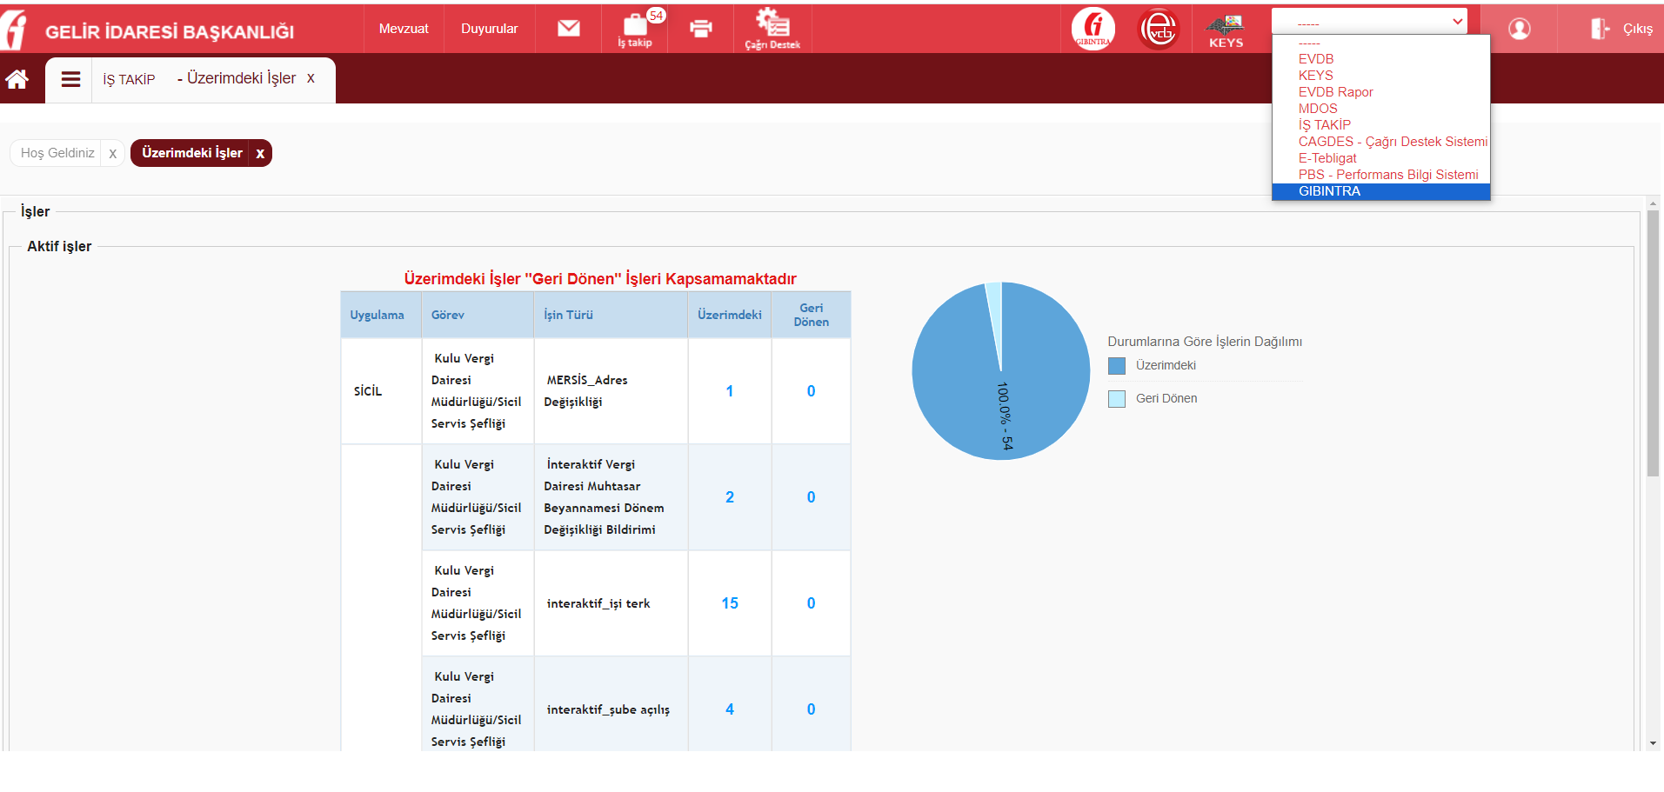
GİB Portal

Slide 20
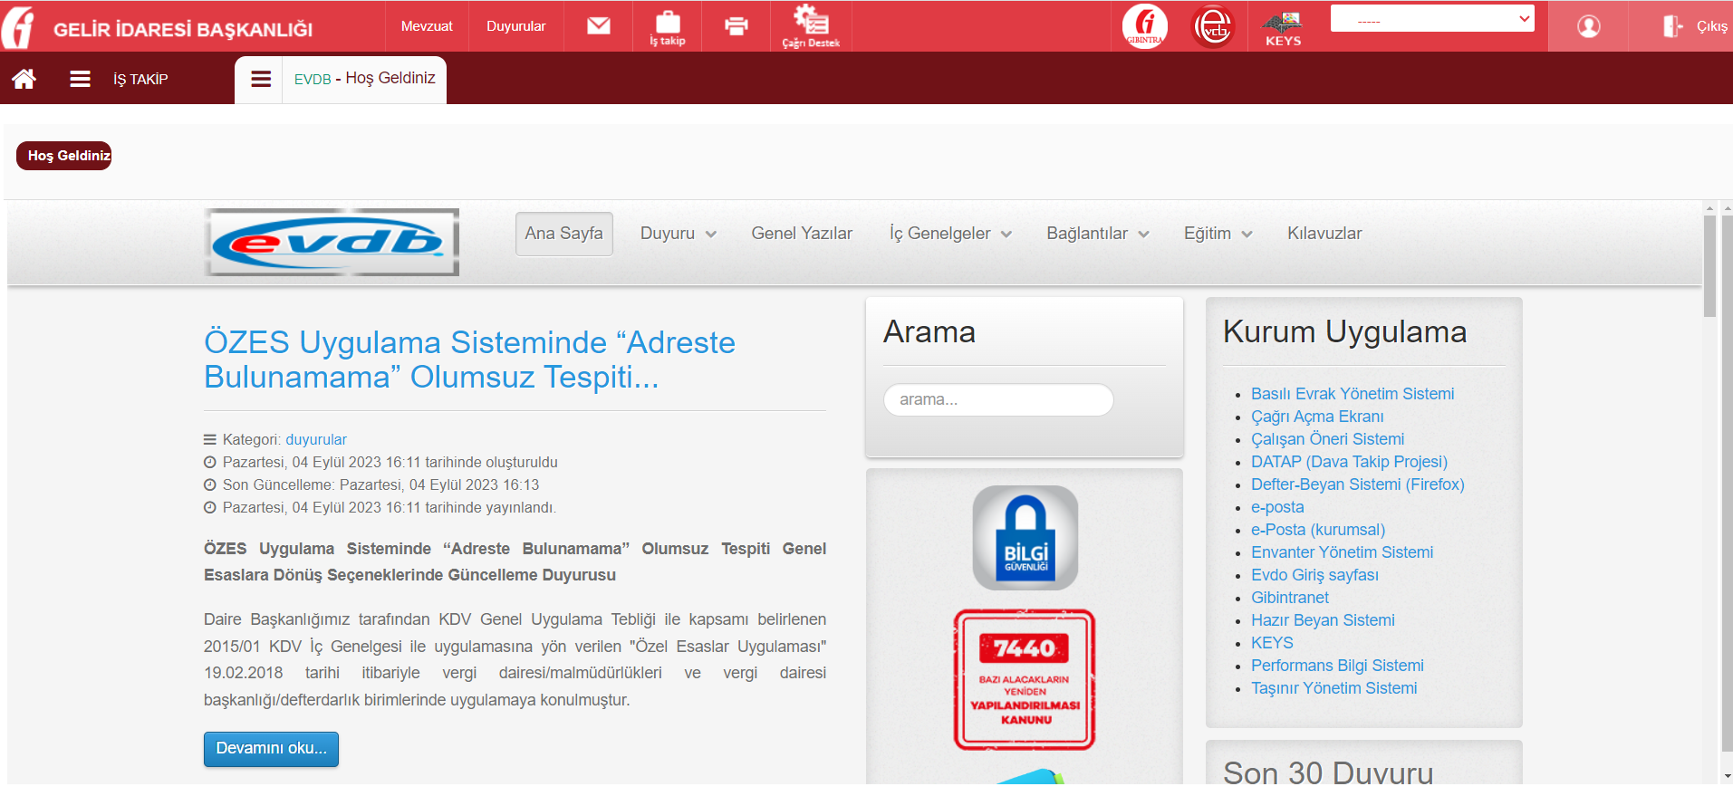

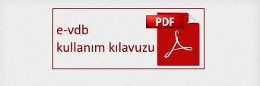
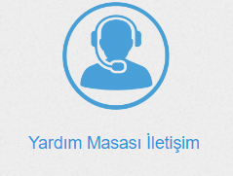

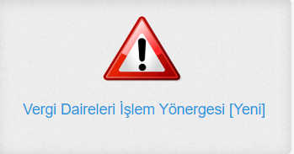


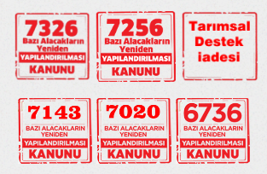
GİB Portal

Slide 21

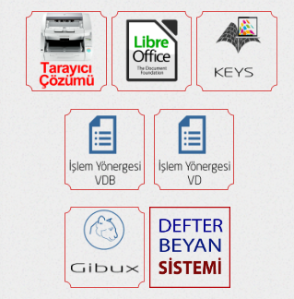
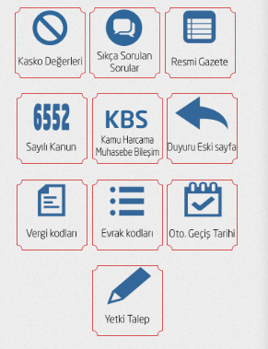
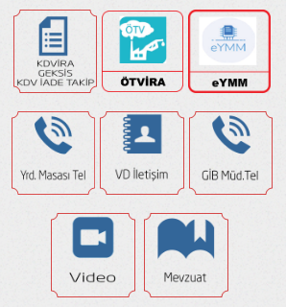
GİB Portal

Slide 22
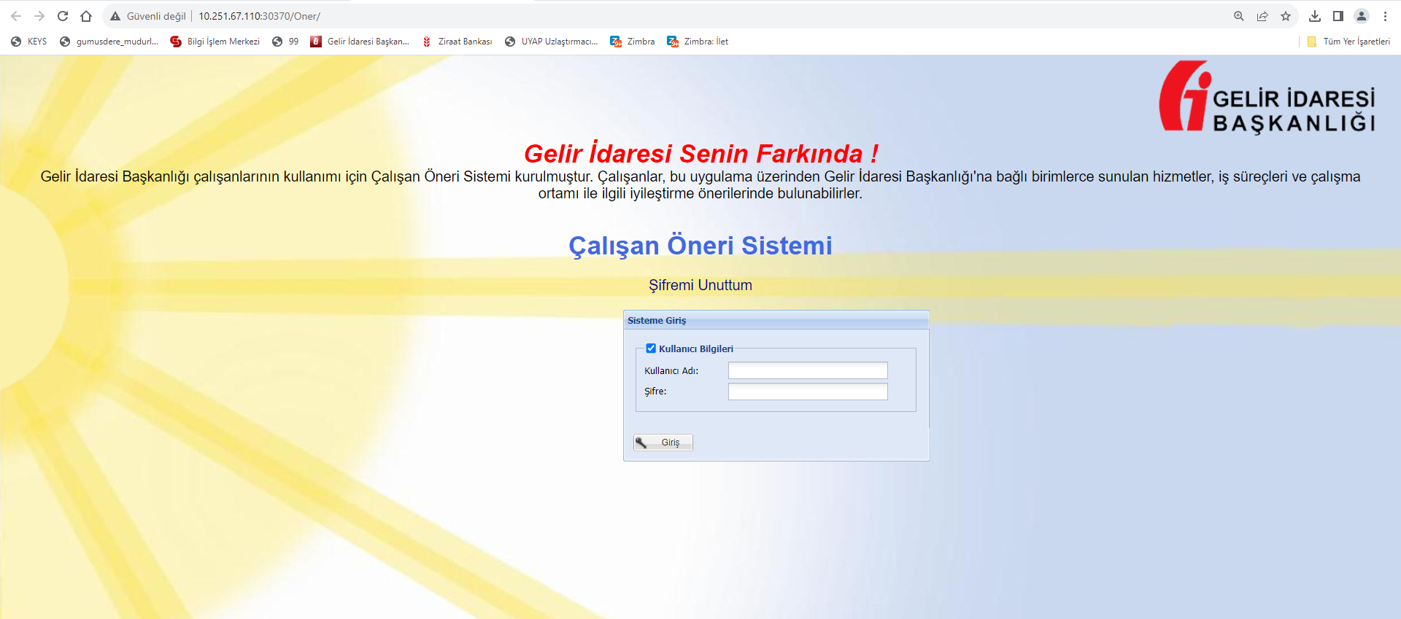
Çalışan Öneri Sistemi
10.251.67.110:30370/Oner

Slide 23
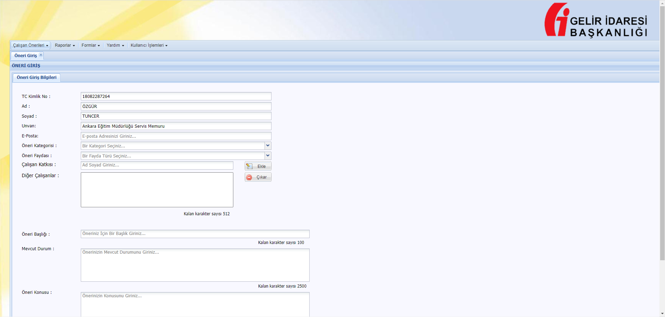
Çalışan Öneri Sistemi

Slide 24
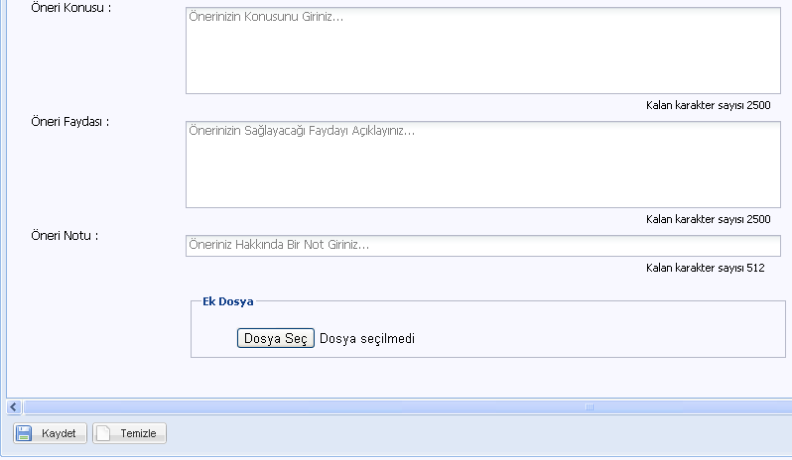
Çalışan Öneri Sistemi

Slide 25
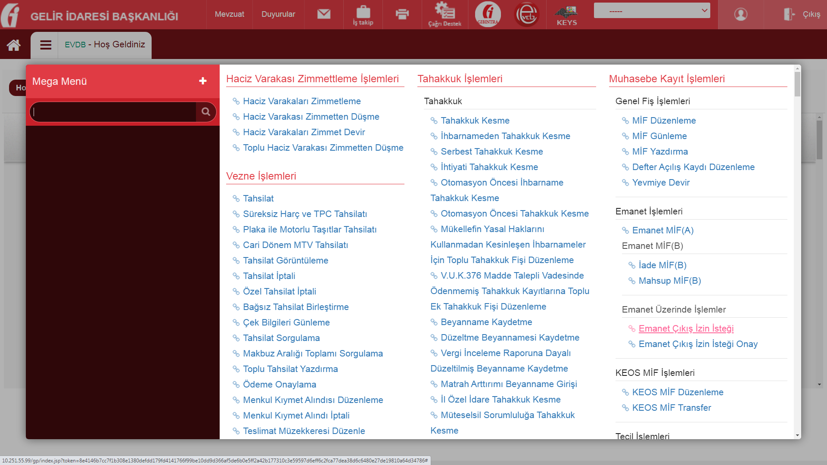
EVDB

Slide 26
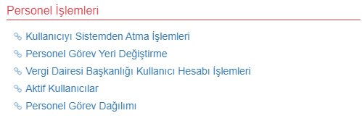
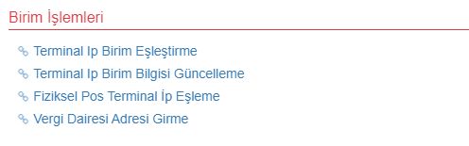


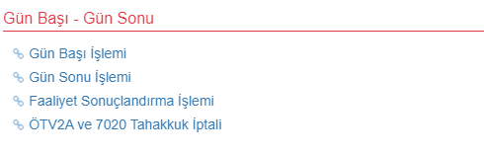
EVDB
Süpervizör Yetkisinde
Müdür Yetkisinde
Müdür Yetkisinde
Süpervizör Yetkisinde
Süpervizör Yetkisinde

Slide 27
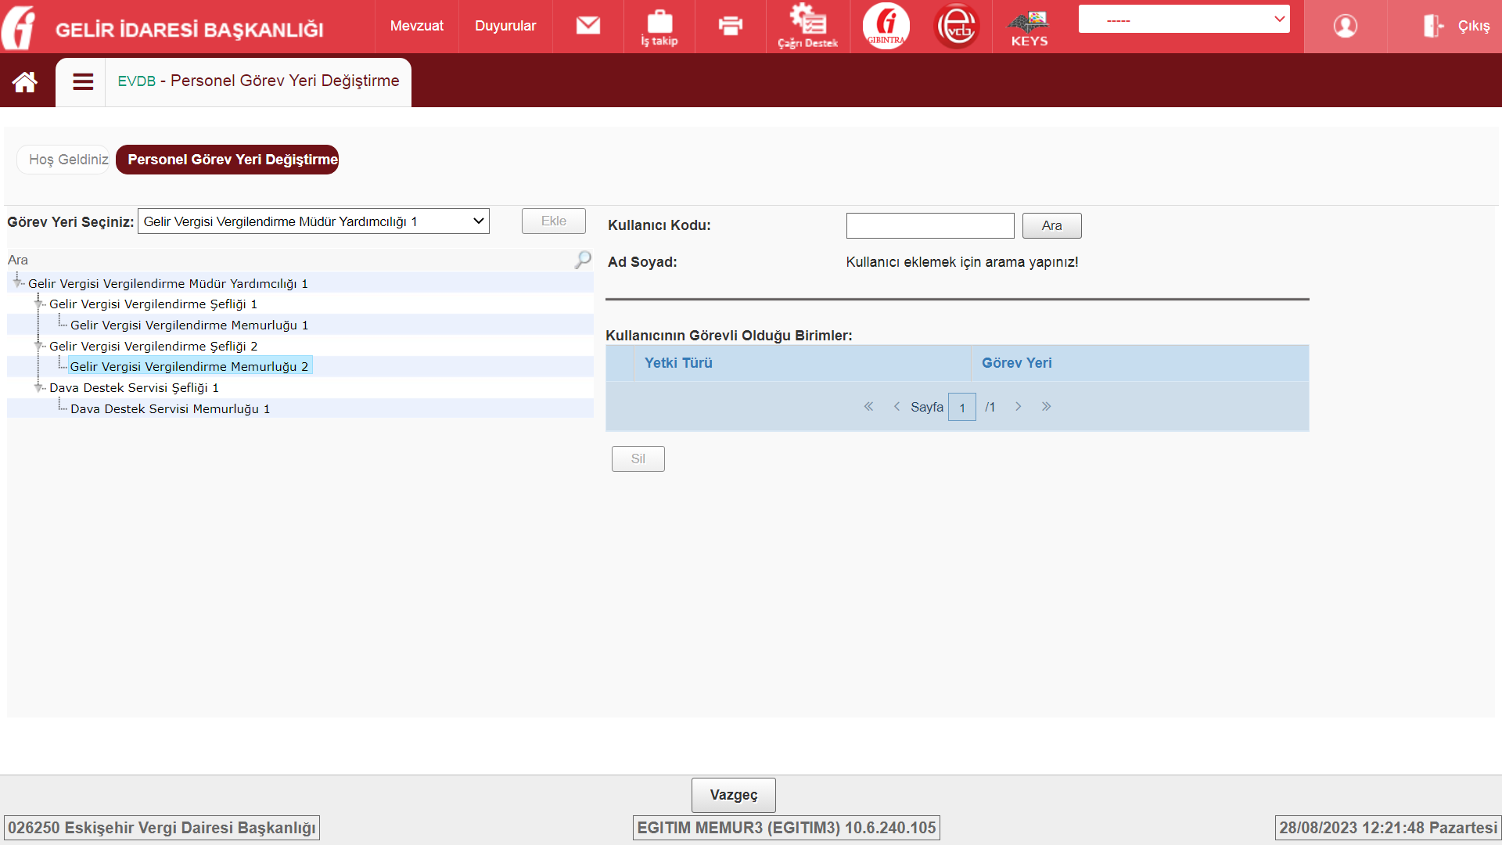
Personel Görev Yeri Değiştirme

Slide 28
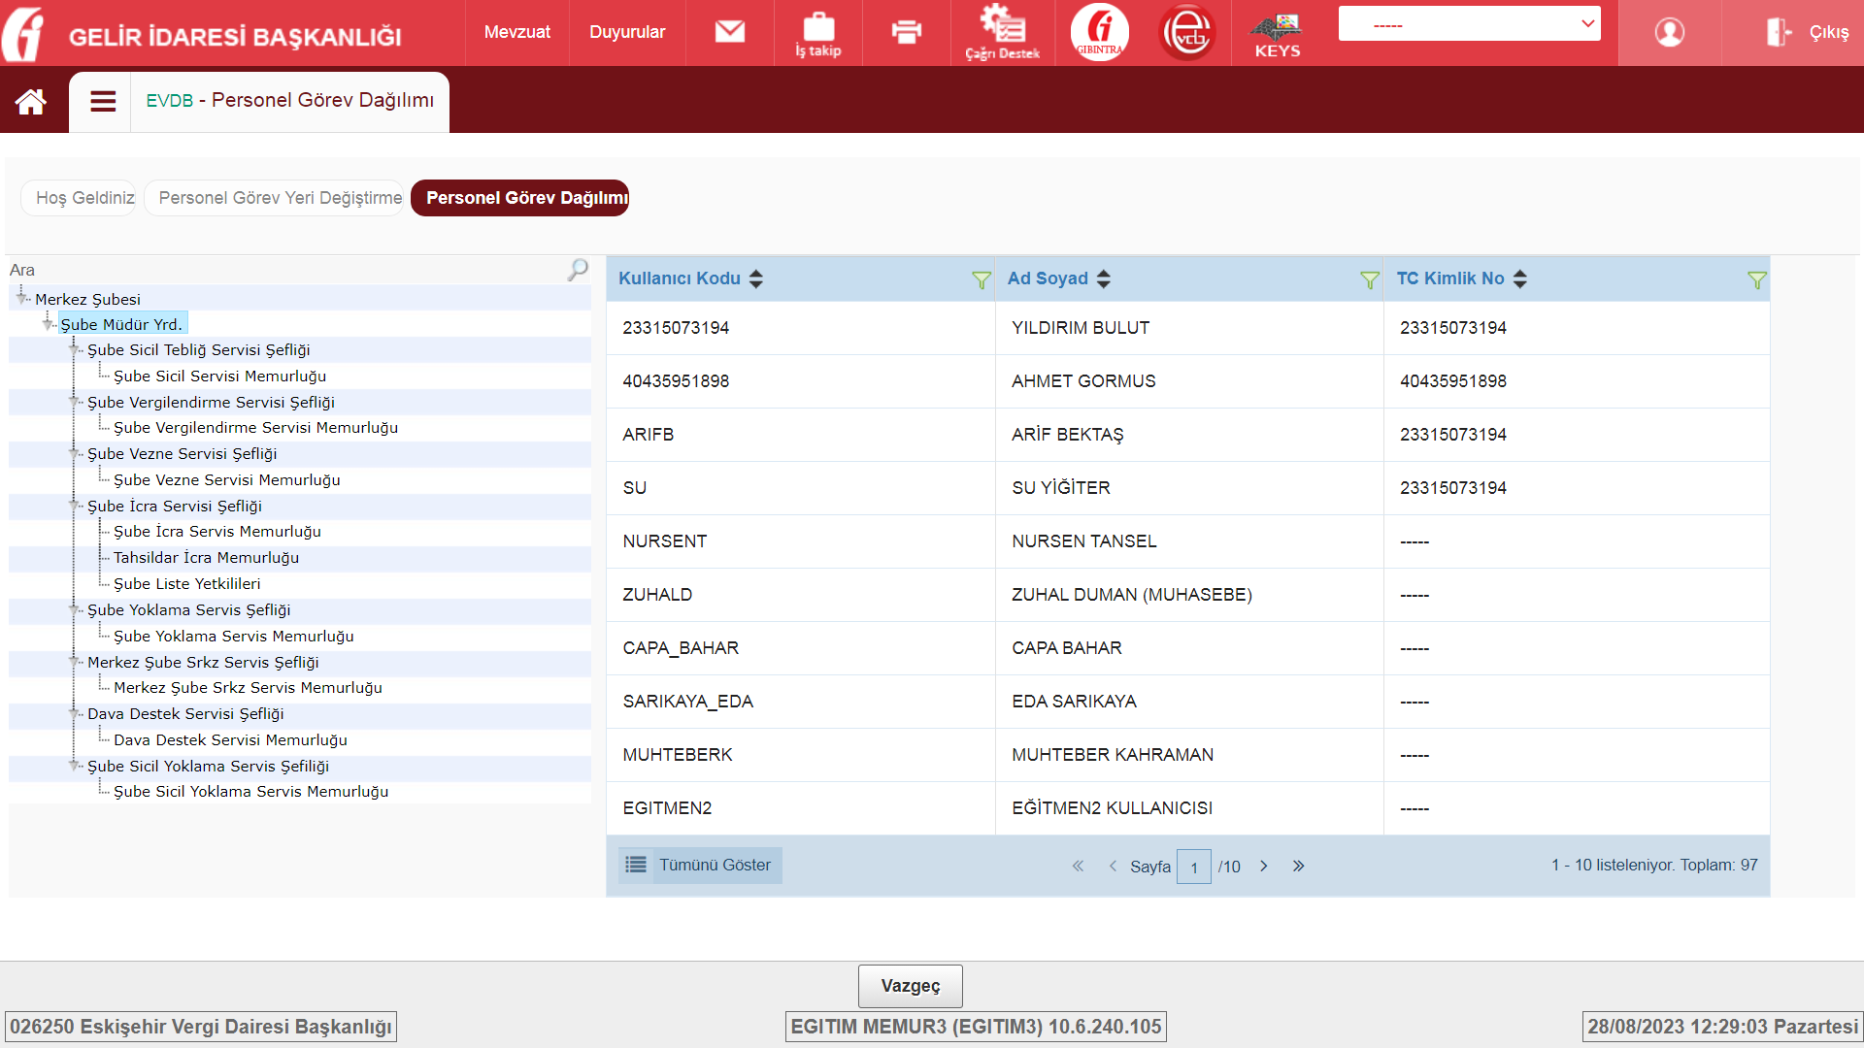
Personel Görev Dağılımı
Notes:
Personel Görev Dağılımı Ekranı ile Vergi Dairesi bölümlerinde Şeflik ve Memurluk olarak tanımlanan personel görüntülenir.

Slide 29
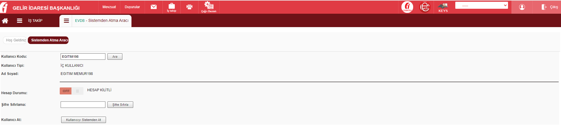
Sistemden Atma Aracı

Slide 30
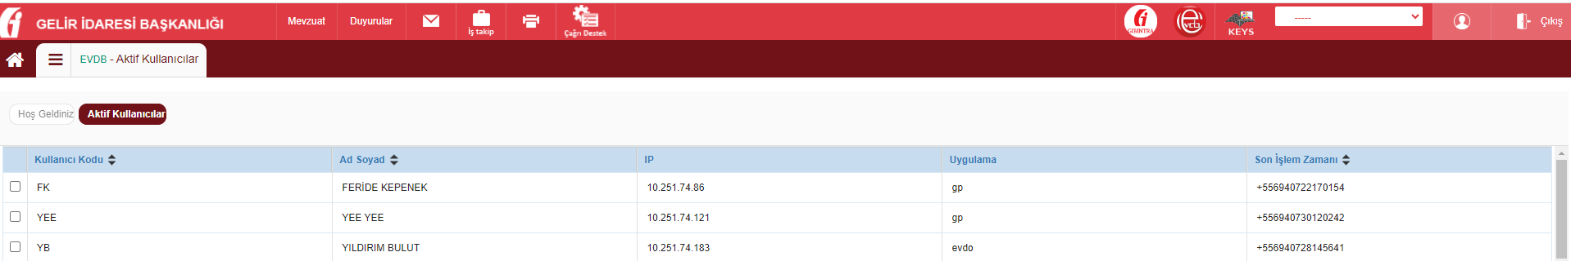
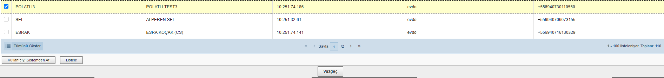
Aktif Kullanıcılar
Notes:
Vergi Dairesinde sorgulama yapıldığı anda aktif kullanıcıların görüntülendiği ve gerektiğinde sistemden atılabilen ekrandır.

Slide 31
YAZIŞMA ARŞİV ve ÖZLÜK İŞLEMLERİ SERVİSİ

Slide 32
Yazışma Arşiv ve Özlük İşlemleri Görev Tanımı
İşlem Yönergesi Madde 463 ARŞİV: Vergi dairesine gelen veya işlem sırasında düzenlenen evrak (beyannameler, dosyalar vb.) süreleri dolduktan veya işlemleri tamamladıktan sonra, defterler ise kullanımdan kaldırıldıktan sonra, muhafaza edilmek üzere arşive kaldırılması işlemlerini yapar.
İşlem Yönergesi Madde 469 ÖZLÜK: Özlük hizmetleri işlemleri; vergi dairesinde çalışan her personel için yapılan yazışmalarla ilgili ayrı dosya oluşturulması ve personel dosyalarının düzenlenmesi, izin ve fazla çalışma işlerinin yürütülmesi, vergi dairesinin ihtiyacı olan avansların çekilmesi, kapatılması, ödeneklerin takibi, vergi dairesinin ihtiyacı olan demirbaş, kırtasiye gibi ihtiyaçların karşılanması, muhafaza edilmesi, demirbaşlarla ilgili kayıtların tutulması, izlenmesi, işlemi biten cevaplı raporların muhafaza edilmesi ve vergi dairesi müdürü tarafından verilecek diğer işleri yapar.

Slide 33
EVRAK BİRİMİ(EVRAK SERVİSİ)

Slide 34
Evrak Servisi Görev Tanımı
Vergi Dairesi Bölüm ve Servis Şemasında; Yazışma Arşiv ve Özlük İşlemleri Servisine bağlı olarak GELEN EVRAK ve GİDEN EVRAK işlemlerinin kontrolünü, sisteme kaydını ve takibini yapar.
İşlem Yönergesi Madde 439 GELEN EVRAK: Elektronik ortamda gönderilen her türlü evrakın vergi dairesince alınması, elden posta veya kurye ile gelen her türlü evrakın taranarak sisteme kaydedilmesi, evrak giriş ve kayıt işlemlerinin yürütülmesi, ilgililere sistem üzerinden teslim edilmesi ve listelenmesi işlemlerini yapar.
İşlem Yönergesi Madde 453 GİDEN EVRAK: Vergi dairesinden elden, posta veya kurye ile gönderilecek olan evrakın teslim alınması, evrak çıkış kayıt işlemlerinin yürütülmesi, bunların ilgili yerlere teslim edilmesi veya gönderilmesi ile listelenmesi işlemlerini yapar.

Slide 35
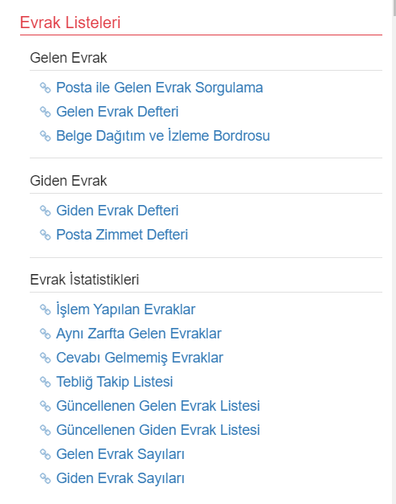
Evrak Servisiyle İlgili Kontrol Edilmesi Gereken Listeler
EVDB Rapor/Evrak Listeleri
Gelen ve giden evrak defterleri, evrak istatistikleri ve evrak sayıları görüntülenebilir.
KEYS’e kaydedilen evrak bilgilerine Evdb Raporda yer alan ilgili menüler aracılığı ile ulaşılabilir.

Slide 36
TARAMA KONTROL BÖLÜMÜ

Slide 37
Tarama Kontrol Bölümü Görev Tanımı
İşlem Yönergesi Madde 431: Vergi dairesinin bölümleri/servisleri hakkında düzenlenen teftiş raporlarına vergi dairesi müdürü adına verilecek olan cevapların hazırlanmasında eşgüdümün sağlanmasına, bölümlerin/servislerin iş ve işlemlerinin mevzuat hükümlerine uygunluğunun kontrol edilmesine ve ortaya çıkan aksaklıkların tespit edilmesine, kanun ve ilgili mevzuat göz önünde bulundurularak mükelleflere yardımcı olunmasına, gerektiğinde aydınlatılmasına, istatistik amaçlı bilgilerin bölümlerden/servislerden sağlanarak ilgili yerlere gönderilmesine ve vergi dairesi müdürü tarafından verilen diğer görevlerin yapılmasına yönelik iş ve işlemleri yapar.
Doğrudan vergi dairesi müdürüne bağlı olarak çalışır.
Notes:
BU BÖLÜM ANLATILIRKEN ‘AÇIK İHRACAT VE DAVA DESTEK KONULARINDA BİLGİ VERİLECEK.

Slide 38
VERGİLENDİRME BÖLÜMÜ
SİCİL YOKLAMA SERVİSİ

Slide 39
Sicil Yoklama Servisinin Görev Tanımı
Sicil Yoklama İşlem Yönergesi Madde 1:
Sicil-yoklama işlemleri; vergi dairesi görev alanında faaliyet gösteren ve sürekli yükümlülüğü gerektiren vergilerden dolayı (VERGİ SİCİLİ) mükellef ya da sorumlu durumunda bulunan gerçek ve tüzel kişiler ile tüzel kişiliği olmayan diğer kişilerin
yükümlülüğe girişine,
değişikliğine,
yükümlülüğün sona erdirilmesine ilişkin sicil kayıtlarının tutulması ve yoklama işlemleri ile gerekli görüldüğü takdirde tebliğ işlemlerine yönelik iş ve işlemleri yapar.

Slide 40
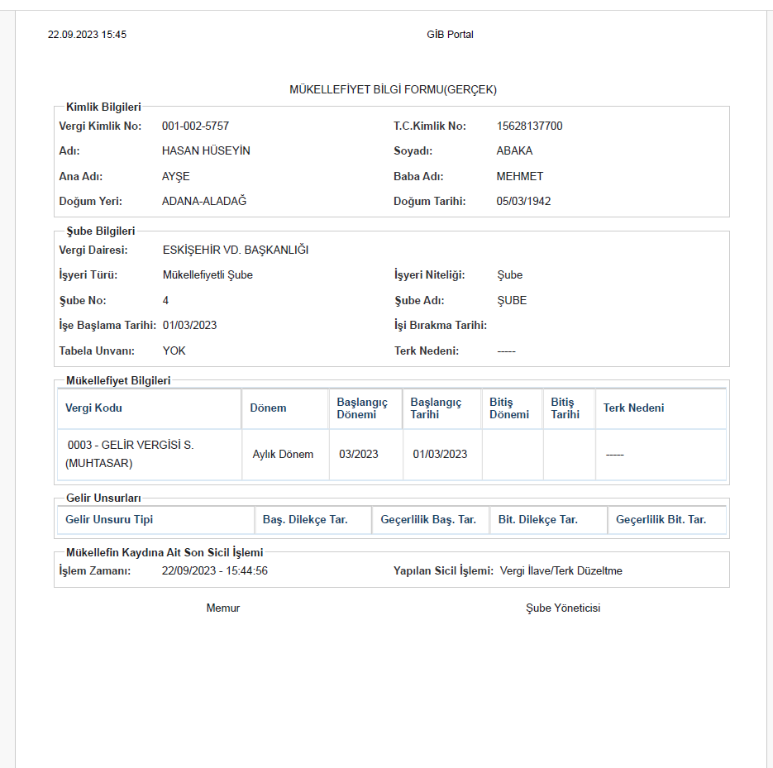
Sicil Yoklama Servisi Ekranları
Mükellefiyet Bilgi Formu
Sicil Yoklama İşlem Yönergesi Madde 34:
İşe başlama, işi bırakma ve mükellefiyet bilgilerindeki değişikliklere ilişkin bilgi girişi yapılan mükellef ile ilgili olarak sistemden mükellefiyet bilgi formu alınır.
Mükellefiyet bilgi formu ile bilgi girişinde esas alınan bildirim ve eklerindeki bilgilerin karşılaştırılması sonucu aynı olduğunun anlaşılması üzerine mükellefiyet bilgi formu ilgili memur, şef ve müdür yardımcısı tarafından imzalanır.
Bildirim ve ekleri ile sisteme kaydedilen bilgiler arasında farklılık tespit edilmesi halinde bildirim ve eklerindeki bilgiler doğrultusunda gerekli düzeltmeler aynı gün yapılır.

Slide 41
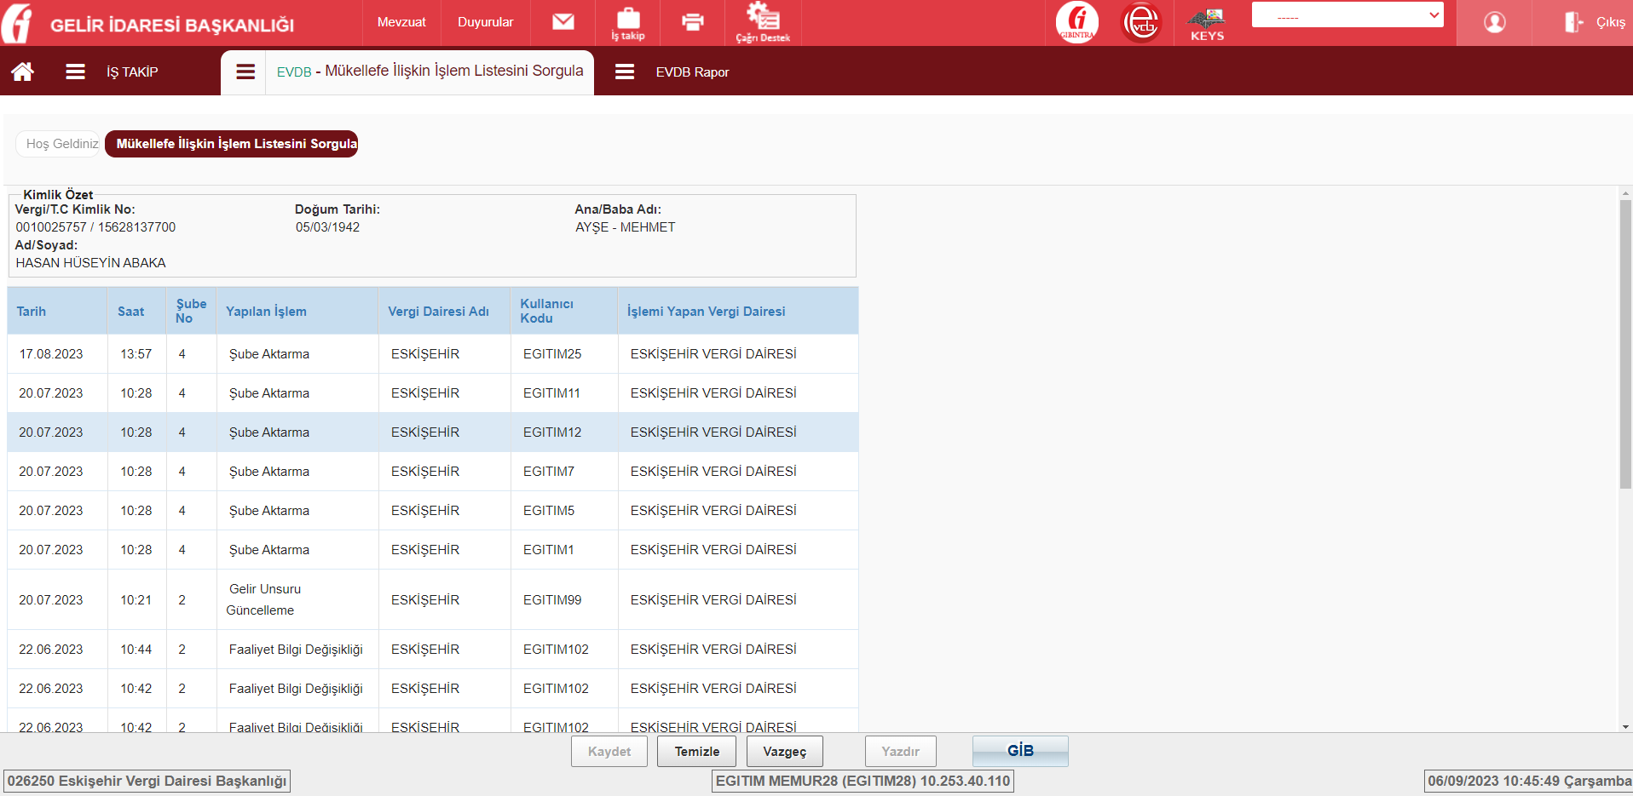
Sicil Yoklama Servisi Ekranları
Mükellefe İlişkin İşlem Listesi
Sicil servisinde mükellef bazında yapılan tüm işlemlerin kullanıcı kodu, tarih ve saati ile görüntülenebildiği müdür yardımcısı yetkisinde olan bir ekrandır.

Slide 42
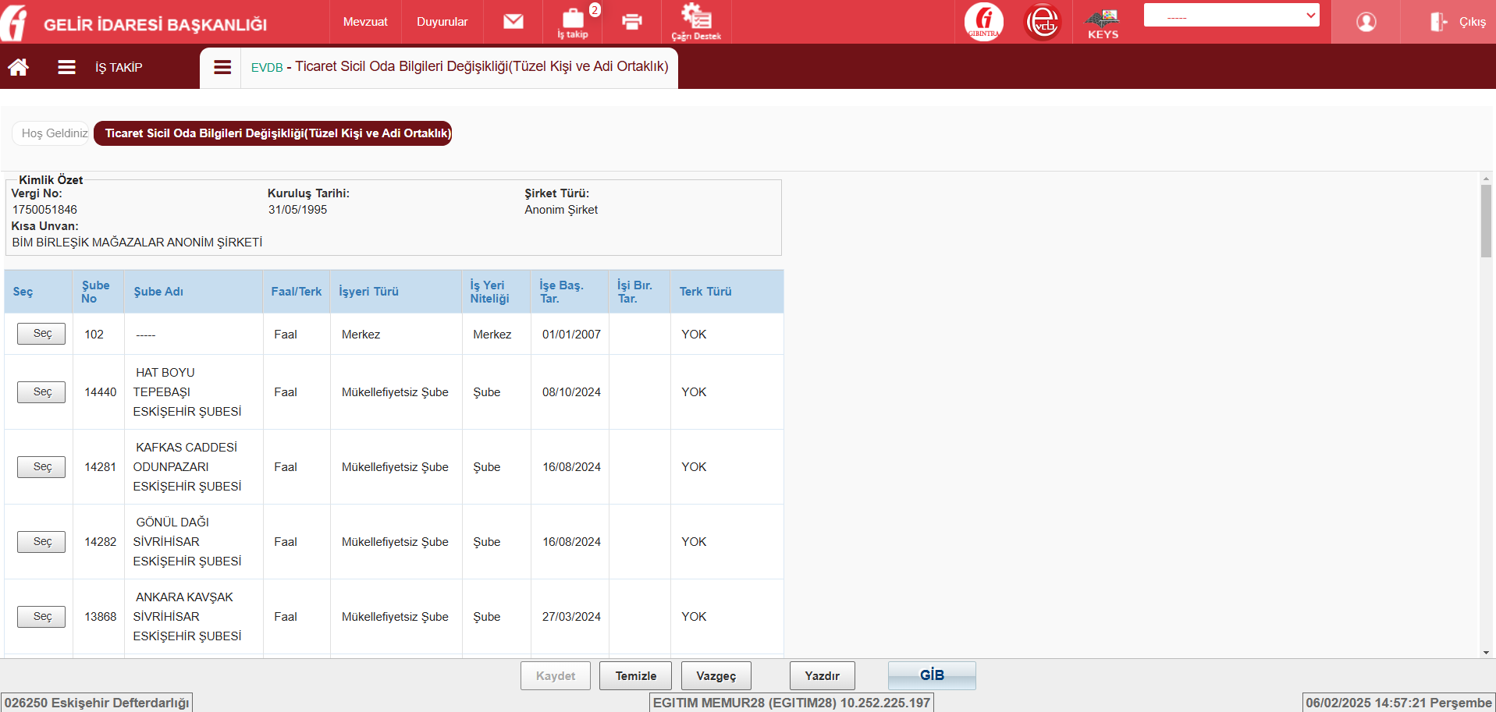
Ticaret Sicil Oda Bilgileri Değişikliği
Banka şubelerine ait tescil bilgileri henüz iş takip ekranlarına düşürülmemekte olup
tescil edilen işlemlerin sistem tarafından otomatik yapılabilmesi için banka şubelerinin MERSİS numaralarının dolu olması gerekmektedir.
23.10.2024 tarihli duyuruya göre MERSİS numarası boş olan FAAL Banka Şubelerinin adres bilgileri ile Merkez ve Şube Ticaret Sicili Bilgileri Görüntüleme Ekranındaki adres bilgilerinin karşılaştırılması sonucunda banka şubesine ait ticaret sicil bilgileri tespit edilebilecektir.
Tespit edilen bilgiler «EVDB-Sicil İşlemleri / Diğer İşlemler / Ticaret Sicil Oda Bilgileri Değişikliği» ekranından doldurulmalıdır.

Slide 43
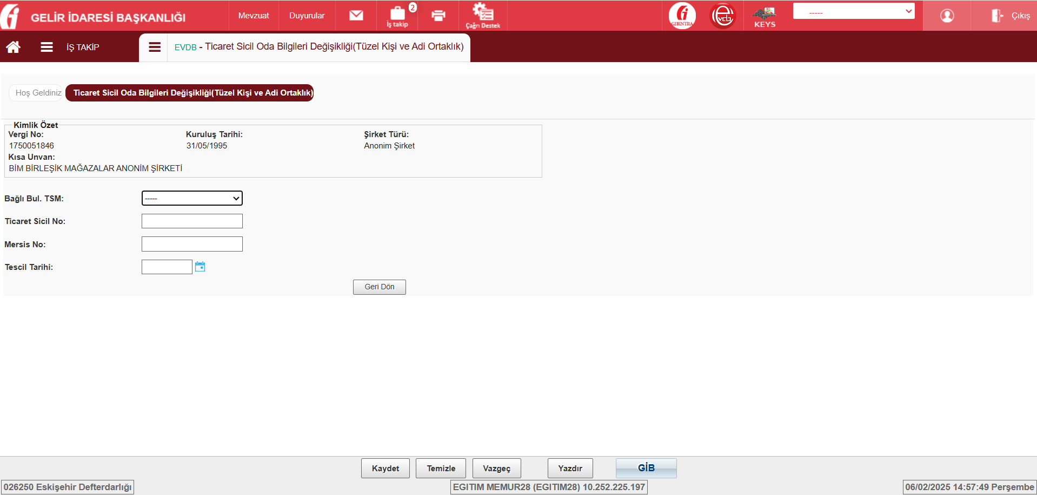
Ticaret Sicil Oda Bilgileri Değişikliği

Slide 44
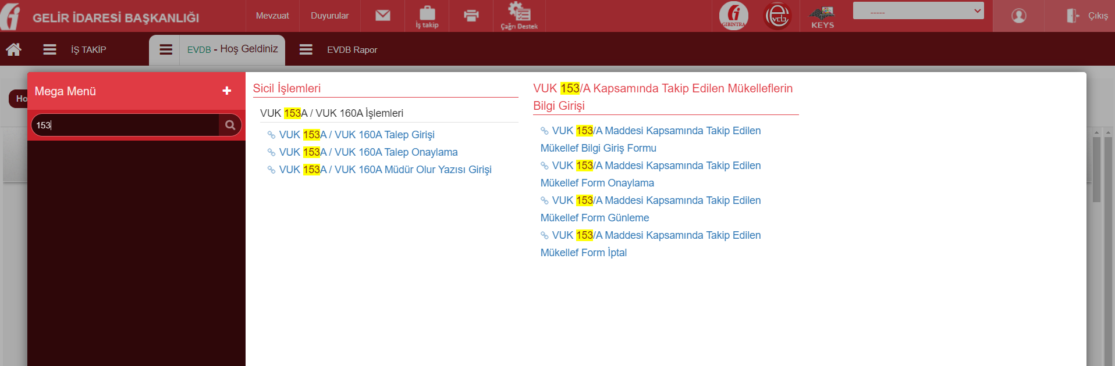

Sicil Yoklama Servisi Ekranları
VUK 153A / VUK 160A İşlemleri
VUK 153/A ya göre Takip Edilen Mükellefler Listesinde bulunan mükelleflerin mükellefiyet tesisi veya ortak / yönetici bilgi girişlerinde teminat ve borç kontrolü yapılmaktadır.
VUK 153/A ve 160/A kapsamında olan mükelleflere, mükellefin talebi dışında vergi dairesi tarafından re’sen veya VİR/VTR raporuna istinaden sicil mükellefiyet tesisi ve sicil düzeltme işlemleri, 24.12.2020 tarihinden itibaren Başkanlığa yetki talep yazısı gönderilmeden KEYS üzerinden hazırlanacak “Müdür Olur Yazısı” ile yapılmaya başlanmıştır.

Slide 45
Teminat İsteme (VUK 153/A Md)
VUK 153A / VUK 160A İşlemleri
Başkaca bir ticari, zirai ve mesleki faaliyeti olmadığı halde münhasıran sahte belge düzenlemek amacıyla mükellefiyet tesis ettirdiğinin vergi incelemesine yetkili olanlarca düzenlenen rapor ile tespit edilmesi ve mükellefiyet kaydının devamına gerek görülmediğinin raporda belirtilmesi üzerine işi bırakmış addolunan ve mükellefiyet kayıtları vergi dairesince terkin edilenlerden, (478 Sıra No.lu Vergi Usul Kanunu Genel Tebliği)
serbest meslek erbabının,
şahıs işletmelerinde işletme sahibinin,
adi ortaklıklarda ortaklardan her birinin,
ticaret şirketlerinde; şirketin, kanuni temsilcilerinin,
yönetim kurulu üyelerinin,
şirket sermayesinin asgari % 10'una sahip olan gerçek veya tüzel kişilerin
bunların asgari % 10 ortağı olduğu, yönetiminde bulundukları teşebbüslerin,
tüzel kişiliği olmayan teşekküllerde bunları idare edenlerin
Mükellefin başkaca bir ticari, zirai ve mesleki faaliyeti olmadığı halde münhasıran sahte belge düzenlemek amacıyla mükellefiyet tesis ettirdiğini tespit eden raporda, sahte belge düzenleme fiilinin işlenmesinde bilfiil bulundukları tespit edilen ve raporda açıkça isimlerine yer verilen kişilerin
Sahte belge düzenleme fiillerine iştirak ettiği vergi incelemesine yetkili olanlarca düzenlenen rapor ile tespit edilen meslek mensuplarının
Notes:
213 sayılı Vergi Usul Kanununa 6455 Sayılı Kanunun 1.Maddesiyle eklenen madde «Teminat uygulaması» başlıklı 153/A Maddesi 11.04.2013 tarihinde yürürlüğe girmiştir.
11/02/2017 tarihli ve 29976 sayılı Resmi Gazete ‘de yayımlanan 478 sıra nolu Vergi Usul Kanunu Genel Tebliği ve 11.04.2017 tarihli 2017 / 2 seri numaralı Uygulama İç Genelgesi ve 15.06.2017 tarihli 2017/4 seri numaralı Uygulama İç Genelgesi yayımlanmıştır.

Slide 46
Teminat İsteme (VUK 153/A Md)
İşe başlama bildiriminin alınması halinde, bunlar adına mükellefiyet tesis edilebilmesi için:
6183 sayılı Kanunun 10 uncu maddesinin birinci fıkrasının (1), (2) ve (3) numaralı bentlerinde sayılan nev'iden 544 Sıra No.lu V.U.K Genel Tebliği ile 1.1.2023'dan itibaren 440.000 TL’den ve düzenlenmiş olan sahte belgelerde yer alan toplam tutarın % 10'undan az olmamak üzere teminat verilmesi ve mükellefiyet kaydı re’sen terkin edilen mükellefin varsa tüm vergi borçlarının ödenmesi şarttır.
Mükellefin ticari, zirai ve mesleki faaliyetinin yanında sahte belge düzenleme fiilini de işlediği tespit edilmişse:
  İlgili vergi dairesi tarafından; otuz gün içerisinde teminat verilmesi ve mükellefin varsa tüm vergi borçlarının ödenmesi, yazılı olarak talep edilir.
  Yazının tebliğ tarihinden itibaren otuz günlük süre içerisinde bu şartlar yerine getirilmezse istenen teminat tutarı kadar özel usulsüzlük cezası kesilir.
  Otuz günlük süre sonunda bu şartların yerine getirilmemesi halinde, mükelleflerin açılmış olan mükellefiyet kayıtları «08-VİR Terk» kodu ile vergi dairesi tarafından ayrıca terkin ettirilir.
(153/A Md.si uygulamasına ilişkin bilgi formları 2017/2 Uygulama İç Genelgesi ekinde yer almaktadır.)
Notes:
213 sayılı Vergi Usul Kanununa 6455 Sayılı Kanunun 1.Maddesiyle eklenen madde «Teminat uygulaması» başlıklı 153/A Maddesi 11.04.2013 tarihinde yürürlüğe girmiştir.
11/02/2017 tarihli ve 29976 sayılı Resmi Gazete ‘de yayımlanan 478 sıra nolu Vergi Usul Kanunu Genel Tebliği ve 11.04.2017 tarihli 2017 / 2 seri numaralı Uygulama İç Genelgesi ve 15.06.2017 tarihli 2017/4 seri numaralı Uygulama İç Genelgesi yayımlanmıştır.

Slide 47
VUK 153/A Müdür Olur Yazısı
VUK 153A / VUK 160A İşlemleri
VUK 153/A ya göre Takip Edilen Mükellefler Listesinde bulunan mükelleflerin mükellefiyet tesisi veya ortak / yönetici bilgi girişlerinde teminat ve borç kontrolü yapılmaktadır.
VUK 153/A ve 160/A kapsamında olan mükelleflere, mükellefin talebi dışında vergi dairesi tarafından re’sen veya VİR / VTR raporuna istinaden sicil mükellefiyet tesisi ve sicil düzeltme işlemleri, 24.12.2020 tarihinden itibaren Başkanlığa yetki talep yazısı gönderilmeden KEYS üzerinden hazırlanacak “Müdür Olur Yazısı” ile yapılmaya başlanmıştır.
Notes:
RESEN TERK İLE 160/A TERK ARASINDAKİ FARK ANLATILACAK

Slide 48
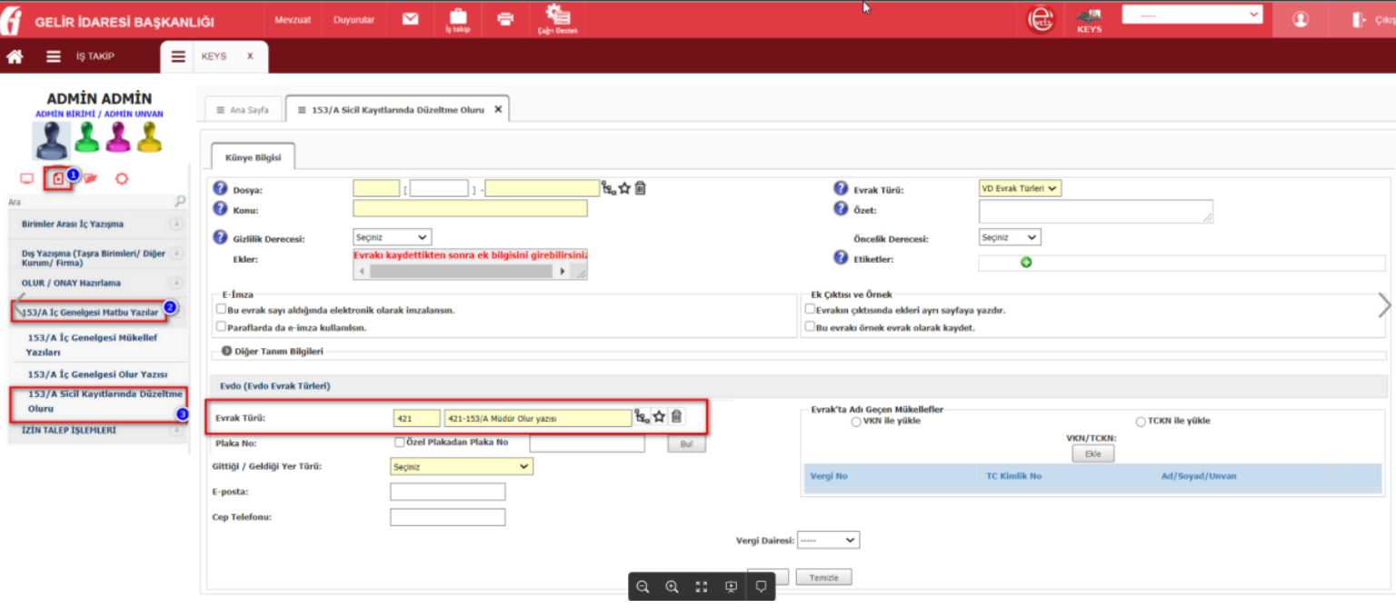
Sicil Yoklama Servisi Ekranları
VUK 153A / VUK 160A İşlemleri
153/A kapsamındaki mükellef için OLUR YAZISI evrak türü «421-153/A Müdür Olur yazısı»
160/A kapsamındaki mükellef için OLUR YAZISI evrak türü «422-160/A Müdür Olur yazısı»
Tüzel kişilerde hem tüzel kişilik hem de ortak/yöneticilerinde 153/A girişi var ise, aynı olur yazısına vergi kimlik numaraları eklenerek işlem yapılabilir.
Notes:
YAZI İMZALANDIKTAN SONRA ARŞİVE KALDIRILMADIĞI SÜRECE EVDB 153/A EKRANLARINDA İLGİLİ İŞLEM YAPILAMAZ.

Slide 49


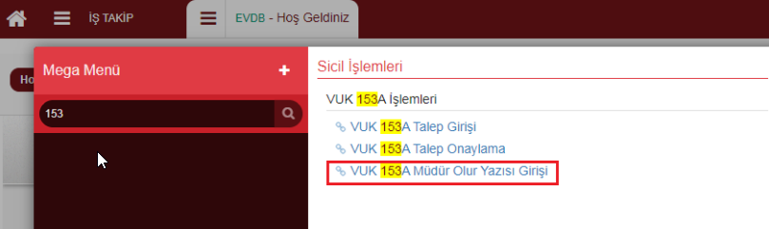
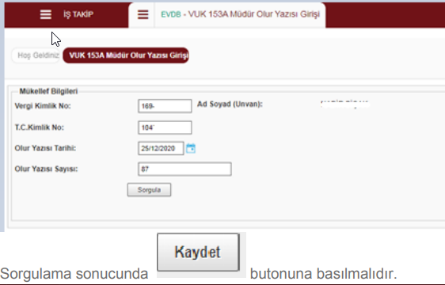
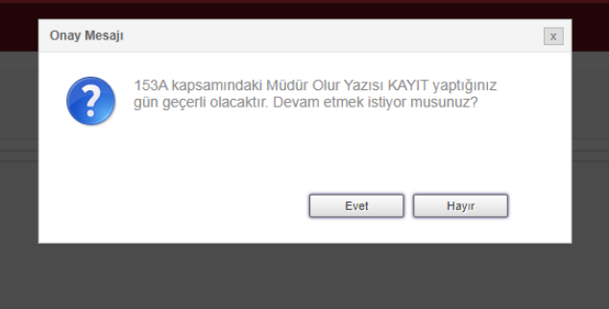

İşlem yapılacak mükellef için KEYS üzerinde hazırlanan “153/A Sicil Kayıtlarında Düzeltme OLUR” unun Olur Yazısı Tarihi ve Olur Yazısı Sayısı yandaki ekrana bilgi giriş yapılarak kayıt yapılmalıdır. Müdür Olur yazısı kayıt yapılan gün için geçerlidir.
46

Slide 50
VUK 153/A Alınan Teminatların İadesi
Teminat alınmasını takip eden takvim yılının başından itibaren üç yıl içinde, sahte veya muhteviyatı itibarıyla yanıltıcı belge kullanılması hariç, 213 sayılı Kanunun 359 uncu maddesinde sayılan fiillerden herhangi birinin işlenmediğinin vergi incelemesine yetkili olanlar tarafından düzenlenecek vergi inceleme raporu ile tespit edilmesi durumunda, alınmış olan teminat başkaca vergi borcu bulunmaması kaydıyla mükellefe iade edilir.
Söz konusu mükellefler hakkında üç yılın sonundan itibaren en geç üç ay içinde bir vergi incelemesi istenilir.
İnceleme raporunda, teminatı gösteren mükellefin başkaca bir ticari, zirai ve mesleki faaliyeti olmadığı halde münhasıran sahte belge düzenlemek amacıyla mükellefiyet tesis ettirdiği ve mükellefiyet kaydının terkin edilmesi gerektiği tespit edilmişse mükellefiyet kaydı vergi dairesince terkin edilir. Ayrıca, terkin tarihi itibarıyla ödenmemiş vergi borçları ile işlenmiş olan fiillerden doğan vergi borcu alınan teminattan mahsup edilir. Bu mahsuptan sonra da artan bir tutarın bulunması durumunda, kalan teminat tutarı mükellefe iade edilir.
Teminatı gösteren mükellefin ticari, zirai ve mesleki faaliyetinin yanında sahte belge düzenleme fiilini işlediği tespit edilmişse: mükellefin tahakkuk etmiş tüm vergi borçları ile işlenen fiilden doğan vergi borçları daha evvel alınmış olan teminattan mahsup edilir. Ayrıca mükelleften yeniden teminat göstermesi istenir. Bu teminatın hesabında mahsup neticesinde kalan teminat tutarı, istenecek yeni teminat tutarından düşülür. Teminatın gösterilmemesi halinde, istenen teminat tutarı verilen sürenin son günü vade tarihi olarak kabul edilmek suretiyle mükellef adına teminat alacağı olarak tahakkuk ettirilir. Teminat alacağı, bu mükelleften 6183 sayılı Kanun uyarınca gecikme zammı tatbik edilerek takip ve tahsil edilir.
(478 Sıra No.lu Vergi Usul Kanunu Genel Tebliği)
Notes:
213 sayılı Vergi Usul Kanununa 6455 Sayılı Kanunun 1.Maddesiyle eklenen madde «Teminat uygulaması» başlıklı 153/A Maddesi 11.04.2013 tarihinde yürürlüğe girmiştir.
11/02/2017 tarihli ve 29976 sayılı Resmi Gazete ‘de yayımlanan 478 sıra nolu Vergi Usul Kanunu Genel Tebliği ve 11.04.2017 tarihli 2017 / 2 seri numaralı Uygulama İç Genelgesi ve 15.06.2017 tarihli 2017/4 seri numaralı Uygulama İç Genelgesi yayımlanmıştır.

Slide 51
Mükellefiyet kaydının analiz ve değerlendirme sonuçlarına bağlı olarak terkini
(VUK 160/A)
Mükellefiyet süresi, aktif ve öz sermaye büyüklüğü, ödenen vergi tutarı, çalışan sayısı, vergisel yükümlülüklerin yerine getirilip getirilmediği gibi hususlar dikkate alınarak mükelleflerin vergisel uyum seviyelerine yönelik olarak Hazine ve Maliye Bakanlığınca yapılan analiz ve değerlendirme çalışmaları neticesinde sahte belge düzenleme riskinin yüksek olduğu tespit edilen mükellefler vergi incelemesine sevk edilir.
Bunlar nezdinde analiz ve değerlendirme sonucunun ilgili vergi dairesi başkanlığının/defterdarlığın/vergi dairesi müdürlüğünün ıttılaına girmesini müteakiben 5 iş günü içinde EYS’de yer alan «VUK 160/A YOKLAMASI» seçilerek (2021/3 Seri No.lu Uygulama İç Genelgesi) mükellefin bilinen iş yeri adresinde iki kişiden oluşan bir ekip tarafından yoklama yapılır. (520 Sıra No.lu Vergi Usul Kanunu Genel Tebliği)

Slide 52
Mükellefiyet kaydının analiz ve değerlendirme sonuçlarına bağlı olarak terkini
(VUK 160/A)
Nezdinde yoklama yapılanın veya yetkilisinin bilinen işyeri adresinde bulunmaması halinde takip eden üç iş günü içinde ikinci yoklama yapılacaktır. (2021/3 Seri No.lu Uygulama İç Genelgesi)
Bakanlık ilgili birimleri tarafından yapılan analiz ve değerlendirme sonuçları ile yoklama neticesinde tespit edilen hususlar, vergi dairesi müdürü başkanlığında kendisi tarafından görevlendirilen iki kişi ile birlikte toplam üç kişiden oluşturulan bir komisyon tarafından değerlendirilir.
Komisyonun mükellefin sahte belge düzenleme riskinin yüksek olduğuna ilişkin görüşü bir tutanağa bağlanır ve ilgisine göre vergi dairesi başkanı veya defterdar onayı ile mükellefiyet kaydı «21-VUK 160/A Kapsamında Terk» türü kodu ile re’sen terkin edilir ve bu durum mükellefe tebliğ edilir.

Slide 53
Mükellefiyet kaydının analiz ve değerlendirme sonuçlarına bağlı olarak terkini
(VUK 160/A)
Tebliğ tarihinden itibaren bir ay içerisinde
  153/A maddesinin birinci fıkrasında yer alan asgari teminat tutarından az olmamak
  Sahte belge düzenleme riskinin yüksek olduğu dönemlerde düzenlenen belgelerde yer alan toplam tutarın %10'u tutarında aynı maddede belirtilen türden teminat verilmesi
  tüm vergi borçlarının ödenmesi şartıyla
  mükellefiyet, terkin tarihi itibarıyla yeniden tesis edilir.
  Mükellefiyetin terkin edildiği tarih ile yeniden tesis edildiği tarih aralığında verilmeyen beyanname ve bildirimler, yeniden tesise ilişkin yazının mükellefe tebliğ edildiği tarihten itibaren bir ay içinde verilir ve tahakkuk eden vergiler aynı sürede ödenir.
(160/A Md.si uygulamasına ilişkin bilgi formları 2021/3 Uygulama İç Genelgesi ekinde yer almaktadır.)
Notes:
RESEN TERK İLE 160/A TERK ARASINDAKİ FARK ANLATILACAK

Slide 54
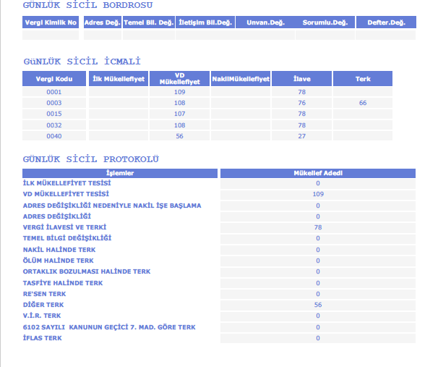
Sicil Yoklama Servisiyle İlgili Kontrol Edilmesi Gereken Listeler
1.Günlük Sicil Bordrosu (Günlük)
EVDB Rapor/Gün Sonu Listeleri/
Günlük Sicil Bordrosu Listesinden yapılan işlemler kontrol edilmeli ve işlemi biten evrakın ilgili servislere teslimi sağlanmalıdır.

Slide 55
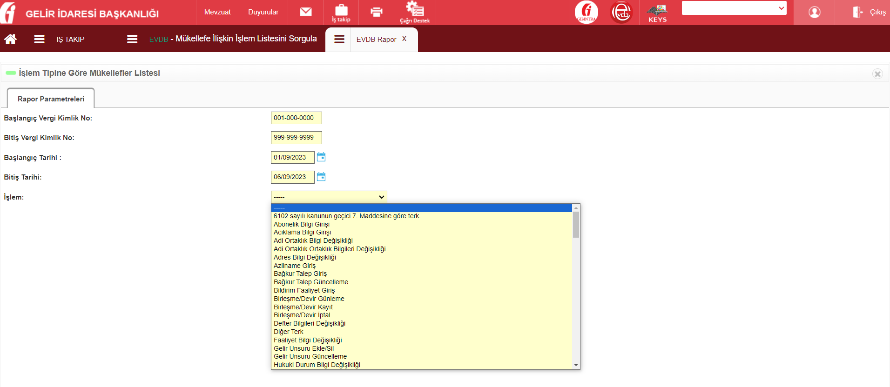
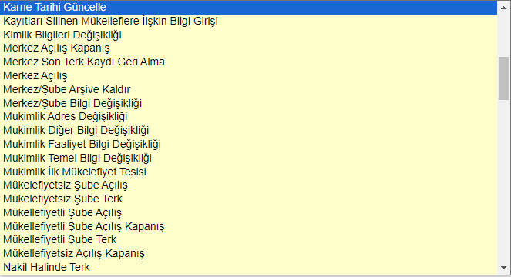
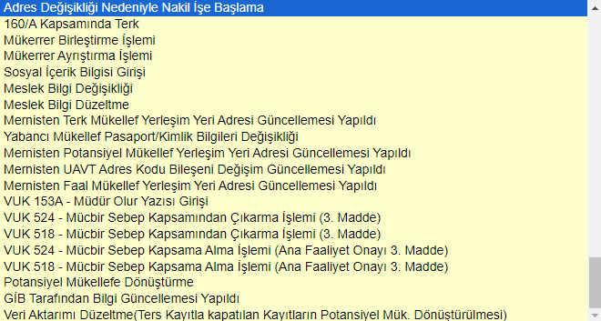
Sicil Yoklama Servisiyle İlgili Kontrol Edilmesi Gereken Listeler
2. İşlem Tipine Göre Mükellefler Listesi
Vergi Kimlik Numarası aralığı ve tarih girilerek sicil servisince yapılan tüm işlemlerin dökümü alınabilir

Slide 56
VERGİLENDİRME BÖLÜMÜ
SÜREKLİ YÜKÜMLÜLÜKLER SERVİSİ

Slide 57
Sürekli Yükümlülükler Servisi Görev Tanımı
İşlem Yönergesi Madde 52: Sürekli yükümlülükler servisi;
beyanname ve bildirimlerin alınması,
tahakkuk fişinin düzenlenmesi,
beyanname vermeyen mükelleflere ilişkin yapılacak işlemler,
takdir ve incelemeye sevk işlemleri,
ihbarname kuralına göre tarhiyat işlemleri,
tarhiyatın kesinleşmesi üzerine yapılacak tahakkuk işlemleri,
ihtiyati tahakkuk ve ihtiyati haciz işlemleri,
düzeltme işlemleri,
tecil ve sürekli yükümlülüklere ilişkin
diğer işlemleri yapar.

Slide 58
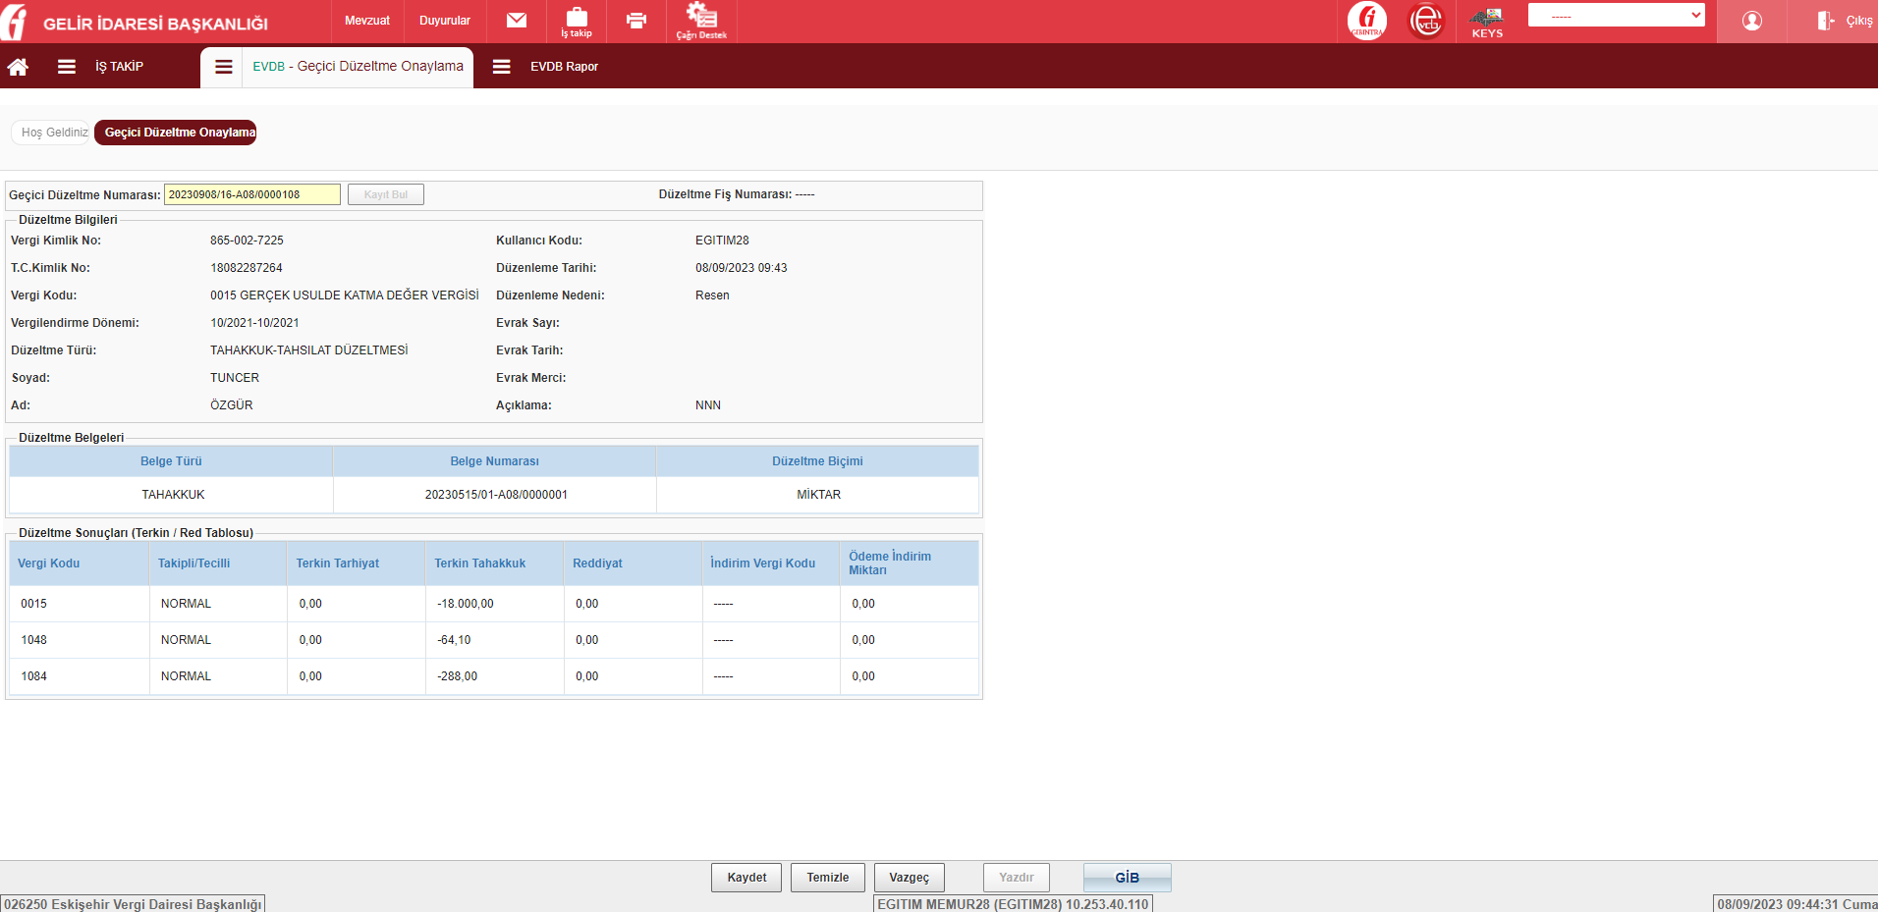
Sürekli Yükümlülükler Servisi Ekranları
Geçici Düzeltme Onaylama
Geçici Düzeltme Onay Yetkisi vergi dairesi müdüründedir. Bu yetki kullanıcı yönetimine çağrı açılarak uygun görülen personele devredilebilir.

Slide 59
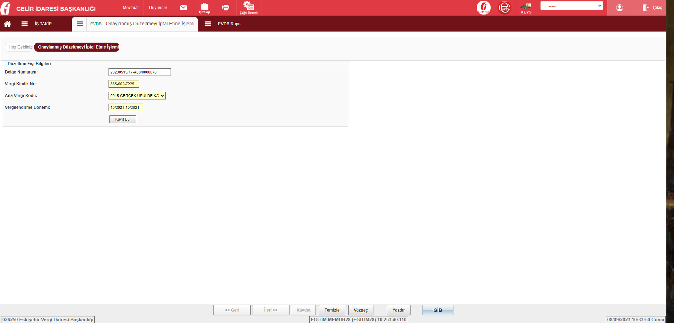
Sürekli Yükümlülükler Servisi Ekranları
Onaylanmış Düzeltmeyi İptal Etme İşlemi
Onaylanmış Düzeltmeyi İptal Etme İşlem yetkisi vergi dairesi müdüründedir.

Slide 60
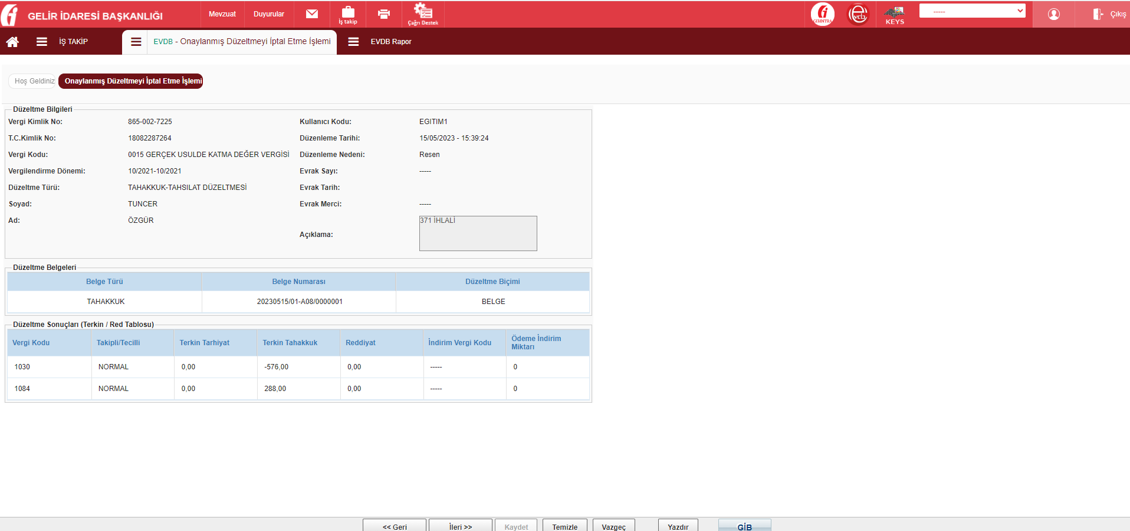
Sürekli Yükümlülükler Servisi Ekranları
Onaylanmış Düzeltmeyi İptal Etme İşlemi

Slide 61
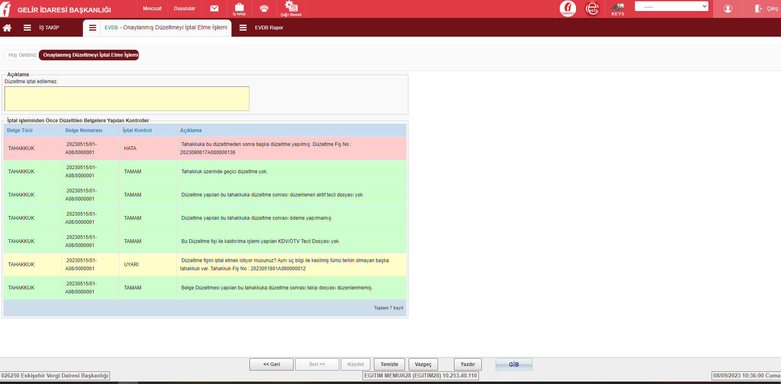
Sürekli Yükümlülükler Servisi Ekranları
Onaylanmış Düzeltmeyi İptal Etme İşlemi
Onaylanmış düzeltmeyi iptal etme müdür yetkisindedir. Arka planda düzeltilen beyanname ile ilgili kontroller yapılır. Herhangi bir HATA kodu yoksa onaylanmış düzeltme iptal edilebilir.

Slide 62
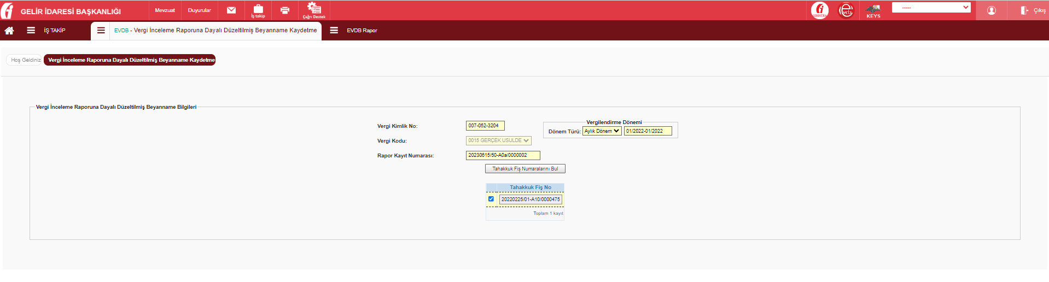
Sürekli Yükümlülükler Servisi Ekranları
Vergi İnceleme Raporuna Dayalı Düzeltilmiş Beyanname Kaydetme
Vergi İnceleme Raporu ile devreden KDV tutarı düzeltilen beyannamelerin sisteme girişi müdür yardımcısı yetkisinde olan bu ekran vasıtasıyla yapılır.
Notes:
VERGİ İNCELEME RAPORLARININ İŞLEM YAPILMADAN ARŞİVE ATILMAMASI – GEREKEN HASSASİYETİN GÖSTERİLMESİ – ANLATILACAK.

Slide 63
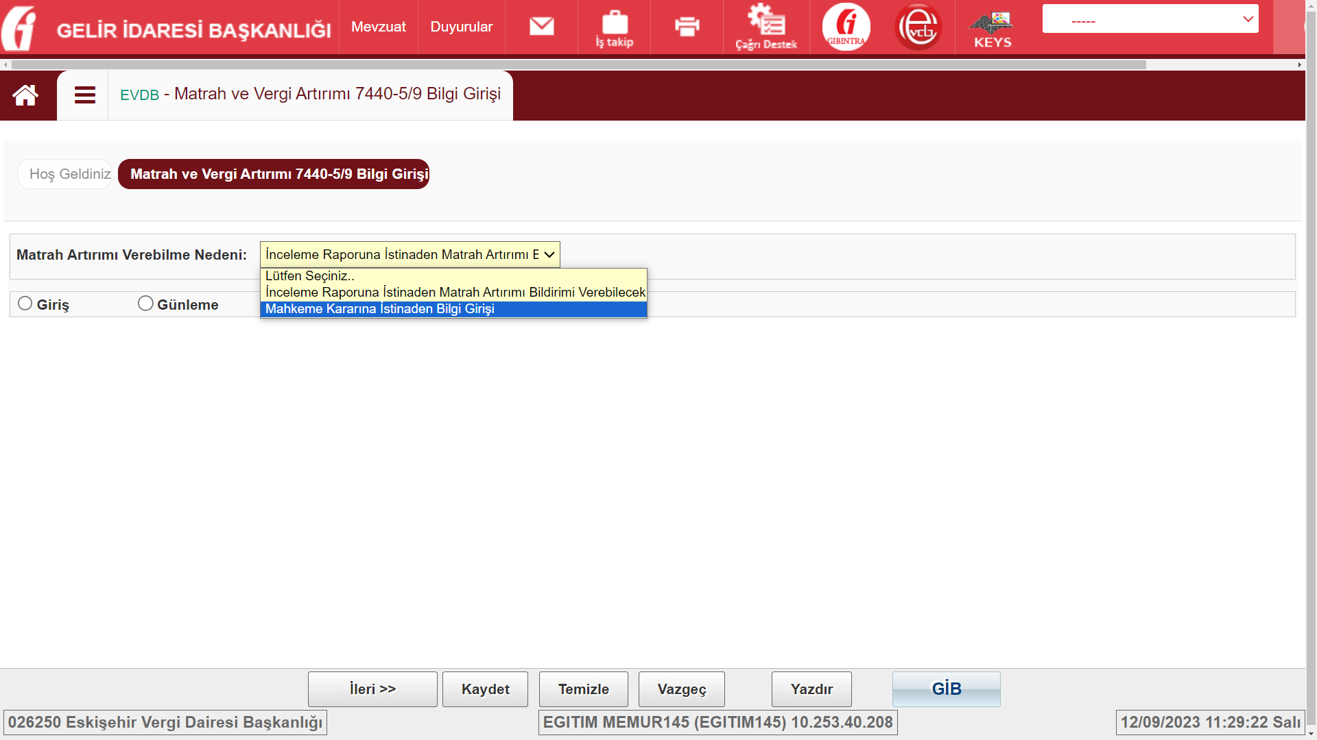
Sürekli Yükümlülükler Servisi Ekranları
Matrah ve Vergi Artırımı 7440-5/9 Bilgi Girişi
Matrah ve Vergi Artırımı 7440-5/9 Bilgi Girişi ekranının kullanım yetkisi, müdür ve müdür yardımcılarına verilmiştir. 7440 sayılı Kanunun 5 inci maddesinin 9 uncu fıkrası gereği bazı mükelleflerimizin çeşitli nedenlerle matrah ve vergi artırımında bulunması engellenmiştir. Söz konusu mükelleflerden 7440 sayılı Kanunun matrah ve vergi artırımı hükümlerinden yararlanabileceğine dair mahkeme kararı verilmiş olanlar için Mahkeme kararına ilişkin bilgiler Mahkeme Kararına İstinaden Bilgi Girişi seçeneği seçilerek gerekli girişler yapılacaktır.
Mahkeme kararına istinaden işlemlerin yapılabilmesi için mükellefin öncelikle 7440 Matrah Artırımında Bulunamayacak Mükellef Listesinde olması gerekmektedir. Söz konusu listeye GIBINTRA/YBS/ “Borç Yapılandırma İşlemleri” başlığı altında yer alan “7440 Matrah Artırımında Bulunamayacak Mükellef Sorgulama” ekranı ile ulaşılabilmektedir.

Slide 64
Sürekli Yükümlülükler Servisi Ekranları
VUK 153/A Kapsamında Takip Edilen Mükellef Form Onaylama
Vergi Tekniği Raporu ile gelen EK-1 girişinin memur tarafından yapılması sonucu oluşan geçici kaydın kesin kayda dönüştürdüğü müdür yardımcısına tanımlı menüdür.
Vergi incelemesine yetkili olanlar tarafından düzenlenen münhasıran sahte belge düzenlenmesine ilişkin tespitleri nedeniyle düzenledikleri raporlara istinaden “VUK 153/A Maddesi Kapsamında Takip Edileceklere İlişkin Bilgi Formu” da düzenlenmelidir. 13.04.2017 tarihinde vergi dairesi ekranlarına atılan “Takip Edilen Mükellef Bilgi Giriş Formu” giriş yetkileri vergi dairesi vergilendirme memuru ve şeflerine verilmiştir.
Notes:
vergi incelemesine yetkili olanlar tarafından düzenlenen münhasıran sahte belge düzenlenmesine ilişkin tespitleri nedeniyle düzenledikleri raporlara istinaden “VUK 153/A Maddesi Kapsamında Takip Edileceklere İlişkin Bilgi Formu” da düzenlenmelidir. 13.04.2017 tarihinde vergi dairesi ekranlarına atılan “Takip Edilen Mükellef Bilgi Giriş Formu” giriş yetkileri vergi dairesi vergilendirme memuru ve şeflerine verilmiştir.

Slide 65
Sürekli Yükümlülükler Servisi Ekranları
VUK 153/A Kapsamında Takip Edilen Mükellef Form Onaylama
Takip Edilen Mükellef Form Günleme ve İptal ekranı ile onaylanmış veya geçici kayıt numarası almış Takip Edilen Mükellef Bilgi Giriş Formu bilgileri vergi dairesi müdürü /müdür yardımcısı tarafından günleme ve iptal edilebilmektedir.
Vergi Tekniği Raporu ile gelen EK-1 girişinin memur tarafından yapılması sonucu oluşan geçici kaydın kesin kayda dönüştürdüğü müdür yardımcısına tanımlı menüdür.
-Takip Edilen Mükellef Form Onaylama Ekranı
Geçici Kayıt Numarası ile sistemde oluşturulan Takip Edilen Mükellef Bilgi Giriş Formunun onay işleminin yapıldığı ekrandır. Takip Edilen Mükellef Form Onaylama ekranı yetkileri vergi dairesi müdürü /müdür yardımcılarına verilmiştir
Notes:
vergi incelemesine yetkili olanlar tarafından düzenlenen münhasıran sahte belge düzenlenmesine ilişkin tespitleri nedeniyle düzenledikleri raporlara istinaden “VUK 153/A Maddesi Kapsamında Takip Edileceklere İlişkin Bilgi Formu” da düzenlenmelidir. 13.04.2017 tarihinde vergi dairesi ekranlarına atılan “Takip Edilen Mükellef Bilgi Giriş Formu” giriş yetkileri vergi dairesi vergilendirme memuru ve şeflerine verilmiştir.

Slide 66
Vergi incelemesine yetkili olanlar tarafından münhasıran sahte belge düzenlenmesine ilişkin tespitleri nedeniyle düzenledikleri raporlara istinaden “VUK 153/A Maddesi Kapsamında Takip Edileceklere İlişkin Bilgi Formu” da düzenlenmelidir. 13.04.2017 tarihinde vergi dairesi ekranlarına atılan “Takip Edilen Mükellef Bilgi Giriş Formu” giriş yetkileri vergi dairesi vergilendirme memuru ve şeflerine verilmiştir. Vergi İncelemesine yetkili olanlar tarafından düzenlenen VUK 153/A maddesi kapsamında olduğu tespit edilen Vergi İnceleme Raporu ve Vergi Tekniği Raporlarının Rapor Kayıt Defteri girişi yapılarak Rapor Kayıt Defter Numarası alınır. Rapor Kayıt Defter Numarası ekrandaki Rapora İlişkin Bilgiler alanındaki ilgili bölüme yazılarak KAYIT BUL tuşuna basılır. Ekrana rapor kayıt defteri bilgilerinin gelmesi sağlanır. Rapora Dayanılarak VUK 153/A Kapsamında Değerlendirilecek Mükellefler kulakçığının 1. Seviye Mükellef Bilgileri ve 2. Seviye Mükellef Bilgileri alanlarına giriş yapılarak KAYDET butonu tıklanır ve Geçici Kayıt Numarası oluşturulur.
2. Seviye Mükellef Bilgileri alanı doldurulurken öncelikle 1. Seviye Mükellef Bilgileri alanındaki ilgili mükellef seçilir ve bu mükellefle ilgili olan 2. seviye mükellef bilgileri girilir.
Geçici Kayıt numarası ile oluşturulan Form, Form Görüntüsü kulakçığından kontrol edilerek çıktısı alınabilmektedir
Notes:
vergi incelemesine yetkili olanlar tarafından düzenlenen münhasıran sahte belge düzenlenmesine ilişkin tespitleri nedeniyle düzenledikleri raporlara istinaden “VUK 153/A Maddesi Kapsamında Takip Edileceklere İlişkin Bilgi Formu” da düzenlenmelidir. 13.04.2017 tarihinde vergi dairesi ekranlarına atılan “Takip Edilen Mükellef Bilgi Giriş Formu” giriş yetkileri vergi dairesi vergilendirme memuru ve şeflerine verilmiştir.

Slide 67
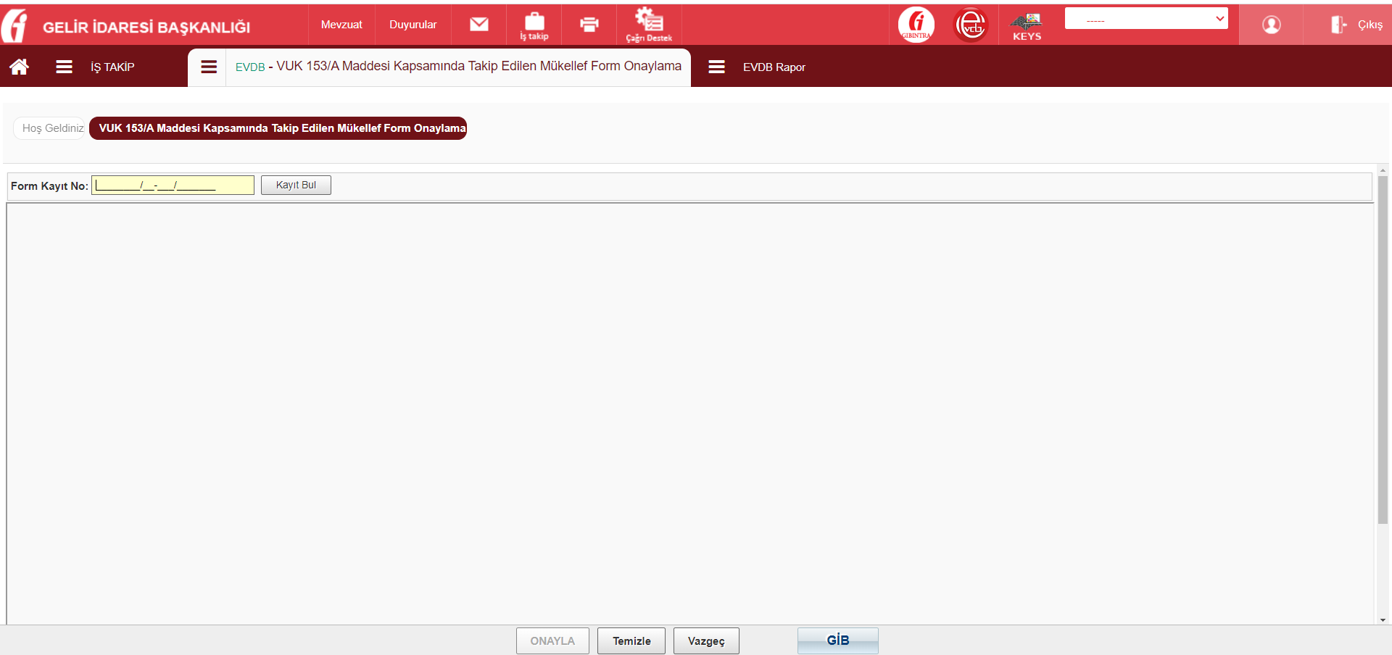
Sürekli Yükümlülükler Servisi Ekranları
VUK 153/A Kapsamında Takip Edilen Mükellef Form Onaylama
Vergi Tekniği Raporu ile gelen EK-1 girişinin memur tarafından yapılması sonucu oluşan geçici kaydın kesin kayda dönüştürdüğü müdür yardımcısına tanımlı menüdür.

Slide 68
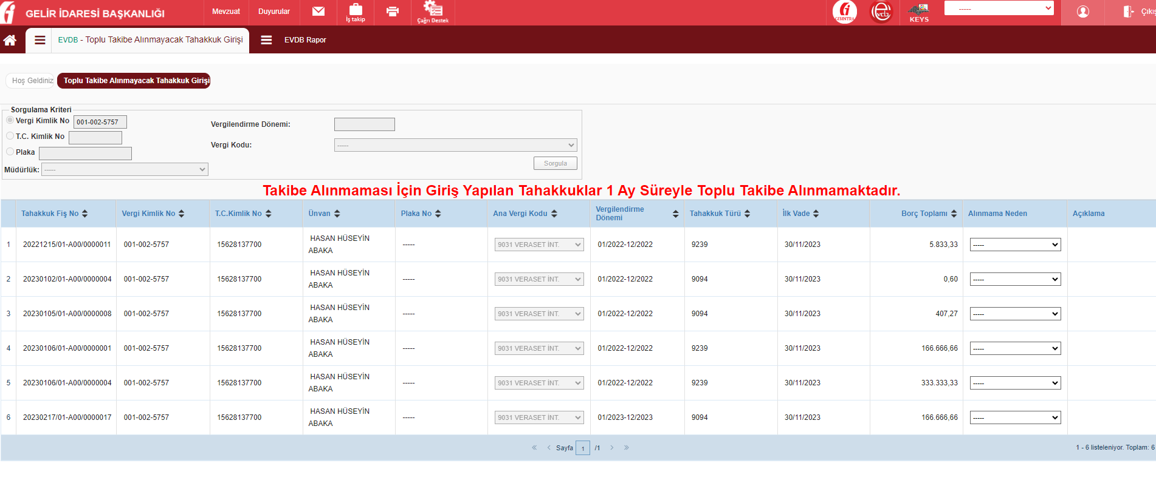
Sürekli Yükümlülükler Servisi Ekranları
Toplu Takibe Alınmayacak Tahakkuk Girişi

Slide 69
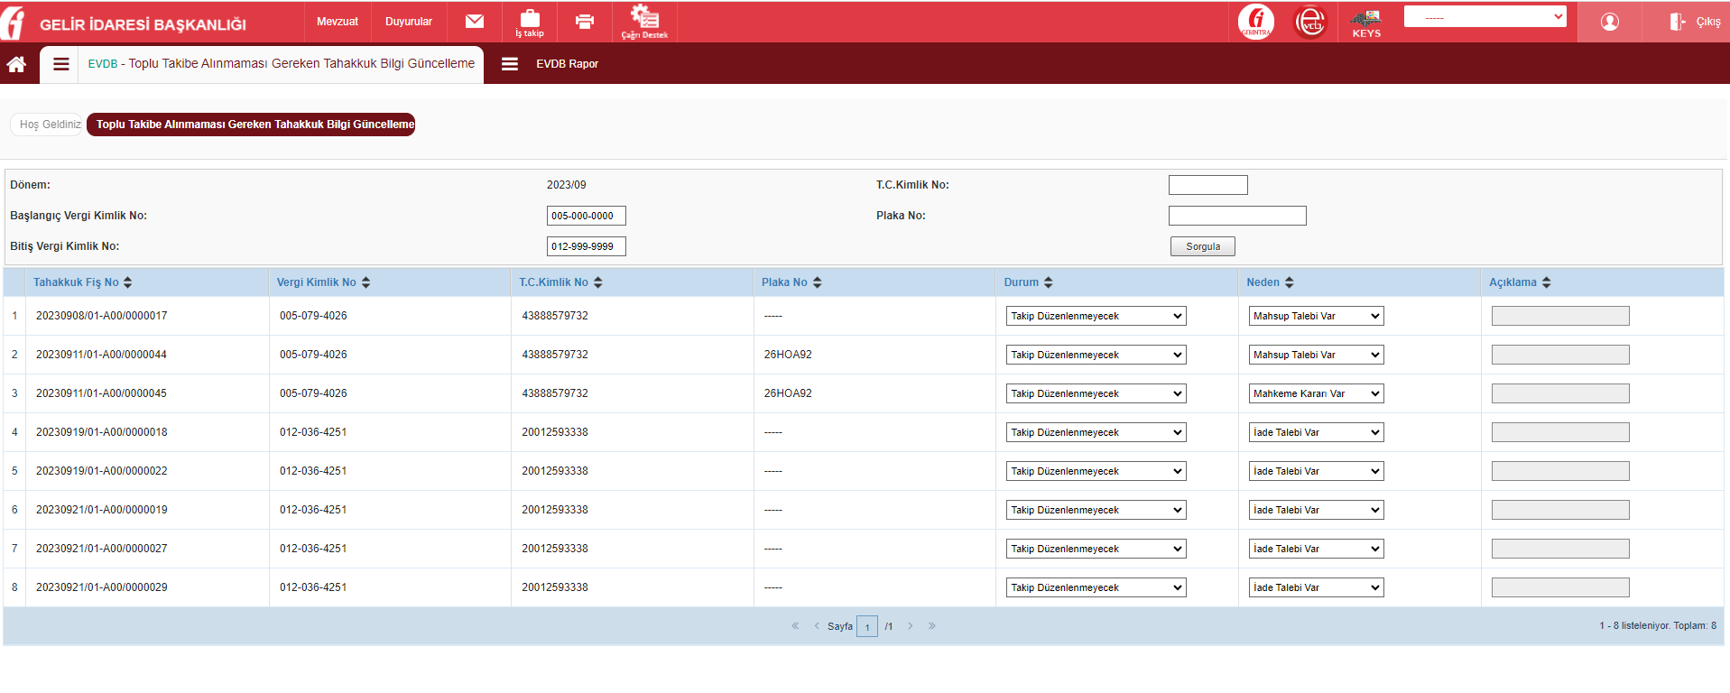
Sürekli Yükümlülükler Servisi Ekranları
Toplu Takibe Alınmaması Gereken Tahakkuk Bilgi Güncelleme

Slide 70
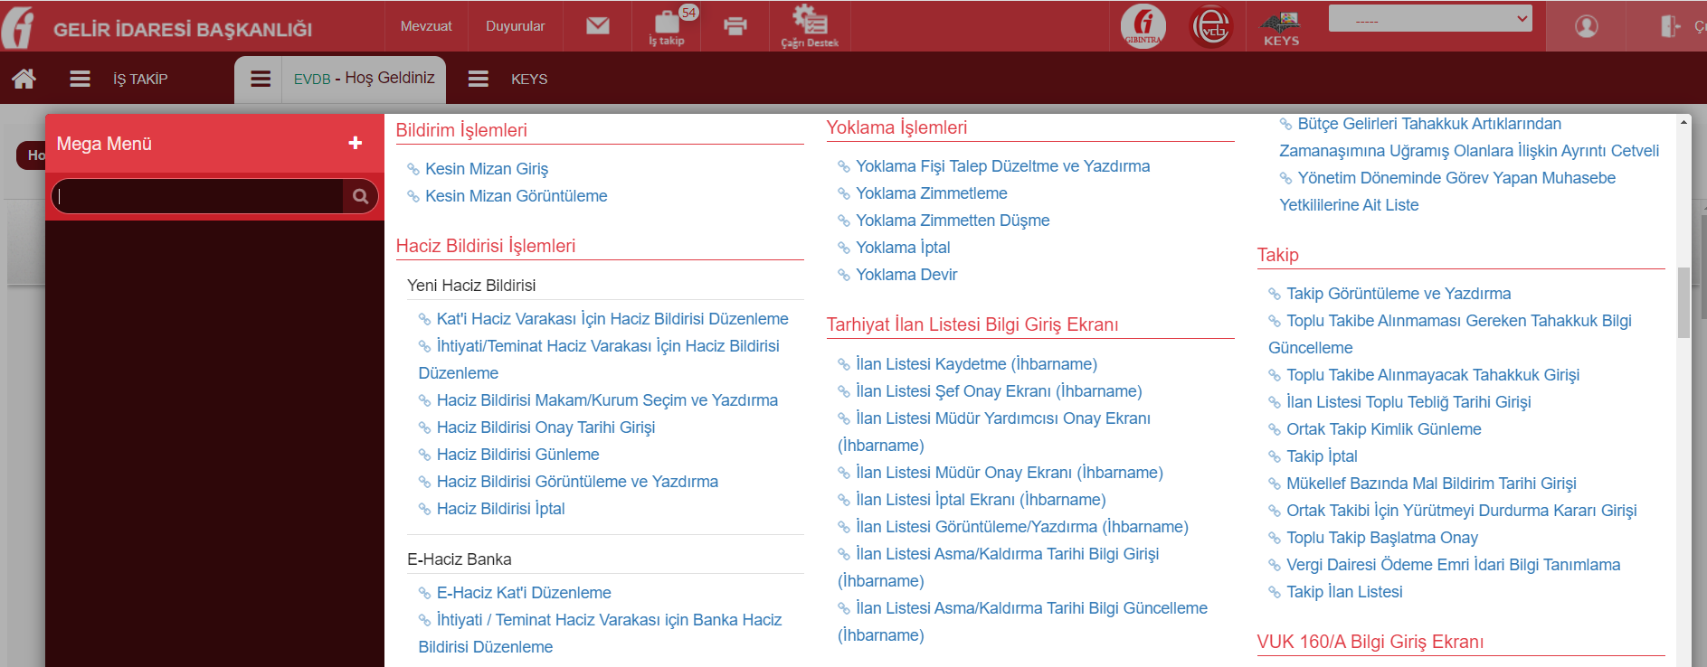
Sürekli Yükümlülükler Servisi Ekranları
Tarhiyat İlan Listesi Bilgi Giriş Ekranı

Slide 71

Sürekli Yükümlülükler Servisi Ekranları

Slide 72

Sürekli Yükümlülükler Servisi Ekranları

Slide 73

Sürekli Yükümlülükler Servisi Ekranları

Slide 74

Sürekli Yükümlülükler Servisiyle İlgili Kontrol Edilmesi Gereken Listeler
1.Geçici Düzeltme Listesi (15 Günlük)
Geçici düzeltme onayı yapılmayan düzeltmelerin listesi 15 günde bir alınarak kontrol edilmelidir.

Slide 75



Sürekli Yükümlülükler Servisiyle İlgili Kontrol Edilmesi Gereken Listeler
1. Geçici Düzeltme Listesi

Slide 76

Sürekli Yükümlülükler Servisiyle İlgili Kontrol Edilmesi Gereken Listeler
2.Geçici İhbarnameler Listesi (Aylık)
Geçici durumda kalmış ve henüz tarh defterine kaydı yapılmamış ihbarnamelerin listesi ayda bir alınarak kontrol edilmelidir.

Slide 77

Sürekli Yükümlülükler Servisiyle İlgili Kontrol Edilmesi Gereken Listeler
3.İptal Edilen Geçici İhbarnameler Listesi (Aylık)
Geçici durumdayken iptal edilmiş ihbarnamelerin listesi ayda bir alınarak kontrol edilmelidir.

Slide 78



Sürekli Yükümlülükler Servisiyle İlgili Kontrol Edilmesi Gereken Listeler
4. Takdire Sevk Edilen Mükellefler Listesi (Aylık)
Takdire sevk edilen mükelleflerle ilgili komisyon işlemleri ve takdir komisyonu kararlarının takip edildiği ekrandır. Ayda bir bu liste alınarak kontrol edilmelidir.

Slide 79



Sürekli Yükümlülükler Servisiyle İlgili Kontrol Edilmesi Gereken Listeler
5-Protokol Fiş Listesi
Takdire sevk edilen mükelleflerle ilgili komisyona gönderilen fişlerin sistem üzerinden gidip gitmediğinin kontrolü yapılmalıdır.

Slide 80

Sürekli Yükümlülükler Servisiyle İlgili Kontrol Edilmesi Gereken Listeler
6.Önceki Dönemden Devreden KDV Listelerinde Tutarsızlıklar Olan Mükellefler Listesi

Slide 81

Sürekli Yükümlülükler Servisiyle İlgili Kontrol Edilmesi Gereken Listeler
7.Tecil Süresi Geçtiği Halde Kaldırılmayan Dosyalar Listesi

Slide 82

Sürekli Yükümlülükler Servisiyle İlgili Kontrol Edilmesi Gereken Listeler
8. Geçici Vergisi Terkin Edilip Gecikme Zammı Üretilmeyen Tahakkuklar Listesi
Toplu terkinler çalıştırıldıktan sonra bu listeden kontrol yapılır.

Slide 83

Sürekli Yükümlülükler Servisiyle İlgili Kontrol Edilmesi Gereken Listeler
9. Ödenmediği Halde Terkin Edilmeyen Geçici Vergi Tahakkuk Listesi
Toplu terkinler çalıştırıldıktan sonra bu listeden kontrol yapılır.

Slide 84

Sürekli Yükümlülükler Servisiyle İlgili Kontrol Edilmesi Gereken Listeler
10. Düzeltme Beyannamesi Durum Listesi (Aylık)

Slide 85
Sürekli Yükümlülükler Servisiyle İlgili Kontrol Edilmesi Gereken Listeler
12. Tebliğ Edilmesi Gereken İhbarnameler Listesi

Slide 86
Sürekli Yükümlülükler Servisiyle İlgili Kontrol Edilmesi Gereken Listeler
13. Tahakkuku Kesilmemiş İhbarnameler Listesi

Slide 87
Sürekli Yükümlülükler Servisiyle İlgili Kontrol Edilmesi Gereken Listeler
14. 376 Talep İhlal Eden Mükellefler Listesi

Slide 88
Sürekli Yükümlülükler Servisiyle İlgili Kontrol Edilmesi Gereken Listeler
15. 371 Talep İhlal Eden Mükellefler Listesi

Slide 89
Sürekli Yükümlülükler Servisiyle İlgili Kontrol Edilmesi Gereken Listeler
16. Geçici Vergisi Terkin Edilip Gecikme Zammı Üretilmeyen Tahakkuklar Listesi

Slide 90
Sürekli Yükümlülükler Servisiyle İlgili Kontrol Edilmesi Gereken Listeler
17. Ödenmediği Halde Terkin Edilmeyen Geçici Vergi Tahakkuk Listesi

Slide 91
VERGİLENDİRME BÖLÜMÜ
KDV ÖTV İADE SERVİSİ

Slide 92
KDV ÖTV İade Servisi Görev Tanımı
İşlem Yönergesi Madde 249: 3065 sayılı Katma Değer Vergisi Kanunu ve 4760 sayılı Özel Tüketim Vergisi Kanununda yer alan, vergi iadesini gerektiren hükümler ve bu hükümlerle ilgili yapılan diğer düzenlemeler çerçevesinde mükelleflerin iade (nakden ve/veya mahsuben) talepleri ile ilgili özellik arz eden ve ihtisas gerektiren işlemleri yapar.

Slide 93
KDV ÖTV İade Servisi Ekranları
EK 12 Onaylama
Teminat çözüm onayı müdürün yetkisindedir.

Slide 94
KDV ÖTV İade Servisi Ekranları
Ek 11 ne demek?
Özel Tüketim Vergisi Kanunu'na ekli (I) sayılı listenin (A) ve (B) cetvelinde yer alan ürünler için gümrük müdürlüklerince oluşturulan EK-11 Bilgi Formu elektronik ortamda Gelir İdaresi Başkanlığı'na aktarılır.
ÖTV teminatı nedir?
ÖTV mükellefiyeti tesis eden şirketler, listede yer alan ürünleri ithal ettiklerinde gümrük idaresine teminat veriyor. Bu listede bulunan malların ithalinde gümrüğe ÖTV ödenmiyor, bunun yerine ithal edilen malların ÖTV tutarı kadar teminat alınıyor.13 Mar 2017 İthalatçılar her bir parti ithalat için tek Banka teminat mektubu verebilecekleri gibi ileride yapacakları ithalatları da kapsayacak şekilde topluca (bütünsel) bir Banka teminat mektubu da verebilirler ithalat işlemi tamamlandıktan sonra gümrük İdaresi tebliğ ekinde yer alan Ek-11 formu düzenleyerek 5 gün içinde ithalatçının bağlı olduğu vergi dairesine gönderecek. İthal edilen malların satışına ilişkin beyan edilen ötv'nin ödenmesi veya tecil edilen verginin terkininden sonra düzenlenecek Ek-12'deki form ise vergi dairesince ilgili gümrük idaresine gönderilecek bu süreçte gümrük İdaresi ödenen veya tecil edilen ÖTV tutarını dikkate alarak teminat mektubunun çözüm işlemini yapacak
ÖTV, KDV gibi aynı malın her el değiştirmesinde doğmaz. Malın ithal edilmesi veya üretilen malın ilk alıcısına teslimi nedeniyle ÖTV doğar. Motorlu taşıtlarda ise nihai tüketici adına ÖTV ödemek gerekir. Verginin mükellefi ithalatçılar ve ilk satıcılar olmaktadır.
EK 12 Onaylama

Slide 95
KDV ÖTV İade Servisi Ekranları
EK 12 Onaylama
, Özel Tüketim Vergisi Kanununa ekli (I) sayılı listedeki malların ithalinde, bu mallar için yürürlükte olan ÖTV tutarı kadar Türk Lirası olarak nakit teminatın veya ÖTV için düzenlendiği belirtilmiş olan banka teminat mektubunun gümrük idaresine verilmesi, bu şekilde teminat verilmediği sürece gümrükleme işlemi yapılmaması uygun görülmüştür. Banka teminat mektuplarının (I) sayılı listenin (B) cetvelindeki mallar için mükellefin ÖTV yönünden bağlı olduğu vergi dairesi müdürlüğü adına düzenlenmiş olması zorunludur.
(I) sayılı listenin (B) cetvelinde yer alan mallar için gümrük idaresince oluşturulan (EK:11) bilgi formu, ithalat işlemleri tamamlanmadan elektronik ortamda GİB sistemine de aktarılır.
İthal Edilen Petrol Ürünleri ile Teminata Ait Bilgi Formu (EK:11)”
“İthal Edilen Petrol Ürünlerinin Tesliminde Beyan Edilen ÖTV’ye Ait Bilgi Formu (EK:12)”
İthal edilen malların Özel Tüketim Vergisi Kanunundaki istisna hükümleri kapsamında teslim edilmesi ve söz konusu teslimlerin ÖZEL TÜKETİM VERGİSİ GENEL TEBLİĞİnin ilgili bölümlerinde belirlenen usul ve esaslar çerçevesinde beyan edilmesi üzerine, vergi dairesince GİB sistemi kullanılmak suretiyle beyana konu teslim miktarına isabet eden ÖTV tutarı kadar teminatın çözümü işlemi gerçekleştirilecektir.

Slide 96
KDV ÖTV İade Servisi Ekranları
EK 12 Onaylama

Slide 97
KDV ÖTV İade Servisi Ekranları
EK 12 Onaylama

Slide 98
KDV ÖTV İade Servisi Ekranları
ÖTV 2A Beyanname Onayı
Mükellef tarafından internet vergi dairesi üzerinden verilen ÖTV 2A Beyannamesi Özel Tüketim Vergisi Kanunu’nun istisna hükümlerine (diplomatik istisna, engellilik istisnası gibi) göre beyan edilmiş ise tevsik edici belgelerin kontrolünden sonra vergi dairesi müdür yardımcısı tarafından ÖTV 2A Beyanname onayı yapılır.
Ayrıca bildirimi olmayan ve matrah kontrolüne takılan ÖTV 2A Beyannamelerinin de onayı bu ekrandan Vergi Dairesi Müdürü tarafından yapılmaktadır.

Slide 99
KDV ÖTV İade Servisi Ekranları
ÖTV 2A Beyanname Onayı
ÖTV Beyanında tutarsızlık varsa vergi dairesi ekranına düşer. Ödeme belgesi müdür onaylamadan kesinleşmez. OLUR ile yapılır.

Slide 100
KDV ÖTV İade Servisi Ekranları
ÖTV 2A Beyanname Onayı

Slide 101
KDV ÖTV İade Servisi Ekranları
ÖTV 2A Beyanname Onayı

Slide 102
KDV ÖTV İade Servisi Ekranları
ÖTV 2A Beyanname Onayı

Slide 103
KDV ÖTV İade Servisiyle İlgili Kontrol Edilmesi Gereken Listeler
KDV/ÖTV/Muhtasar Beyannameleri Tecil Edilecek Kayıtlar Listesi

Slide 104
KDV ÖTV İade Servisiyle İlgili Kontrol Edilmesi Gereken Listeler
Tecil Süresi Geçtiği Halde Kaldırılmayan Dosyalar Listesi

Slide 105
KDV ÖTV İade Servisiyle İlgili Kontrol Edilmesi Gereken Listeler
Önceki Dönemden Devreden KDV Bilgilerinde Tutarsızlık Olan Mükellefler Listesi

Slide 106
VERGİLENDİRME BÖLÜMÜ İHTİLAFLI İŞLER SERVİSİ

Slide 107
İhtilaflı İşler Servisi Görev Tanımı
İşlem Yönergesi Madde 207: Vergi dairesi müdürlüklerinin taraf olduğu idari davalar ile ilgili yargı mercileri nezdinde yapılacak iş ve işlemler ile adli davalar ve icra takiplerinde ilişkin iş ve işlemler bu servis tarafından yürütülür.
Notes:
Vergi Dairesi Başkanlığı bulunan yerlerde dava takip birimi bulunmaktadır.

Slide 108
İhtilaflı İşler Servisi Ekranları

Slide 109
İhtilaflı İşler Servisi Ekranları

Slide 110
İhtilaflı İşler Servisiyle İlgili Kontrol Edilmesi Gereken Listeler

Slide 111


İhtilaflı İşler Servisiyle İlgili Kontrol Edilmesi Gereken Listeler

Slide 112
İhtilaflı İşler Servisiyle İlgili Kontrol Edilmesi Gereken Listeler
Bu tarih aralığında ne gecikme zammı ne de gecikme faizi işlememektedir. Bu nedenle hazine zararı oluşmaktadır. 2 nolu ihbarnamenin tebliği en kısa sürede yapılmalıdır.

Slide 113
VERGİLENDİRME BÖLÜMÜ SÜREKSİZ YÜKÜMLÜLÜKLER SERVİSİ

Slide 114
Süreksiz Yükümlülükler Servisi Görev Tanımı
İşlem Yönergesi Madde 150:
a) Vergiler ve harçlar,
b) Para cezaları,
c) Diğer kurum alacakları hakkında yapılacak işlemleri yapar.
Süreksiz yükümlülüklerle ilgili iş ve işlemlerde asıl olan vergi kimlik numarasının kullanılmasıdır. Vergi kimlik numarasının tespit edilememesi hâlinde ise özel işlem numarası kullanılır.

Slide 115
MOTORLU TAŞITLAR VERGİSİ İŞLEMLERİ

Slide 116
Diğer Araç Tescil Onayı

Slide 117
Model Ekleme

Slide 118
Taşıt Bilgi Değişikliği Onayı

Slide 119
Süreksiz Yükümlülükler Servisiyle İlgili Kontrol Edilmesi Gereken Listeler
1.EGM TPC Tahakkuku Verilmeyenler Listesi (Aylık)

Slide 120
Süreksiz Yükümlülükler Servisiyle İlgili Kontrol Edilmesi Gereken Listeler
2. Genel Bağımsız Bağlanabilir Tahsilatlar Listesi (Aylık)

Slide 121
Süreksiz Yükümlülükler Servisiyle İlgili Kontrol Edilmesi Gereken Listeler
EVDB Bağsız Tahsilat Birleştirme
Vergi dairesi kütüklerine işlenmiş olan bağsız tahsilatların ödeme planına bağlanmasını sağlayan ekrandır. 9085 Trafik Para Cezası tahsilatları ve makbuz bilgileri ile vergi dairesindeki tahakkuk uyumsuzluğundan dolayı işlenemeyen 9034 Motorlu Taşıtlar Vergisi vergi dairesi kayıtlarında bağsız tahsilat olarak işlenmektedir.
TPC tutanağı, banka tahsilatları vergi dairesi kayıtlarına geçtikten sonra daireye gelirse bağsız işlenmiş olan TPC tahsilatı tutanak girişi sırasında otomatik olarak bağlanmaktadır.
TPC tutanağı banka tahsilatları işlenmeden önce girilmişse tahsilatlar ile birleştirme işleminin kullanıcı tarafından bu ekran kullanılarak yapılması gerekmektedir.

Slide 122
KOVUŞTURMA BÖLÜMÜ
TAKİP SERVİSİ

Slide 123
Takip Servisi Görev Tanımı
İşlem Yönergesi Madde 339: Takip servisi;
mükellef hesaplarının izlenmesi,
vadesi geçen alacakların takibe alınması,
ödeme emrinin tebliği,
mal bildiriminin alınması,
haciz varakalarının düzenlenmesi,
takip aşamasındaki teminatların alınması,
takipten kaldırma,
tecil ve taksitlendirme ve borç araştırmasına ilişkin başvuruların cevaplandırılması ile ilgili işlemleri yürütür.

Slide 124

Takip Servisi Ekranları
6183 Tecil Taksit Vade Günleme
Vade günleme işlemini EVDB de işlem yapabilmemiz için mükelleften gelen talep dilekçesine 401 Resmi Evrak kodu ile sayı verilmesi gerekir. Müdür yetkisinde Müdür Yardımcısına da yetki verilebilir.

Slide 125

Takip Servisiyle İlgili Kontrol Edilmesi Gereken Listeler
1. 6183 Tecilli Mükellefler Listesi

Slide 126

Takip Servisiyle İlgili Kontrol Edilmesi Gereken Listeler
2. Tecil İhlal Eden Mükellefler (Tecil Ödeme Durumu Sorgulama)

Slide 127
KOVUŞTURMA BÖLÜMÜ
İCRA SATIŞ SERVİSİ

Slide 128
İcra Satış Servisi Görev Tanımı
İşlem Yönergesi Madde 371 İcra servisi: takip servisi veya başka vergi dairesi başkanlıkları/vergi dairesi müdürlükleri tarafından gönderilen haciz varakalarına istinaden menkul ve gayrimenkul mallar ile diğer hak ve alacakların haczi, mal varlığı araştırması ve satış aşamasına kadar yapılacak kovuşturma işlemlerini yürütür. Ayrıca takibe ilişkin olup memur eliyle yapılacak tebliğ işlemleri bu servis tarafından yapılır.
İcra işlemlerinin yapılması sırasında alacaklı amme idaresi ile borçlunun menfaatlerinin mümkün olduğu ölçüde uzlaştırılmasına çalışılır. İcra işlemleri; haciz işlemlerine başlandıktan sonra borç derhal ve tamamen ödenmedikçe durdurulamaz, borçlunun tecil ve taksitlendirme talebinin kabul edildiğine dair yetkili makamdan yazı alınmadıkça ertelenemez. Borcun kısmen ödenmiş olması, kalan borç tutarı için icra işlemlerinin sürdürülmesini engellemez.
İşlem Yönergesi Madde 408 satış servisi: Haczedilen malların; taşıma ve satış işlemleri de bu servis tarafından yürütülür.

Slide 129
İcra Satış Servisi Ekranları
E-Haciz Onaylama
Vergi Dairesi Müdürü onaylamayı yaparken günlük kota sayısınca haciz bildirisi düzenlenip düzenlenmediğine dikkat etmelidir.

Slide 130
İcra Satış Servisi Ekranları
E Haciz Haciz Bildirisi İptali
Bankaya gönderilen elektronik haciz bildirilerinin tümünün kaldırılması gerekmektedir

Slide 131
İcra Satış Servisi Ekranları
Haciz kaldırma nedenlerine göre işlem yapılması gerekmektedir. Örneğin mahkemeden gelen yargı kararı varsa ona uygun seçenek olan yargı kararı nedeni işaretlenerek haciz kaldırılır.

Slide 132
İcra Satış Servisi Ekranları
Tapu Haciz Kaldırma
Vergi dairesi müdürü yetkisindedir. Tapu hacizlerini kaldırırken gayrimenkulle ilgili tüm elektronik haciz bildirilerinin kaldırılmasına dikkat edilmesi gerekmektedir. Ayrıca o gayrimenkulle ilgili manuel ortamda düzenlenmiş haciz bildirisi varsa kağıt ortamında haciz kaldırma yazıları yazılmalıdır.

Slide 133
İcra Satış Servisi Ekranları
Haciz Bildirisi iptali
Müdür yetkisinde

Slide 134
İcra Satış Servisi Ekranları
Borcu Biten E-Haciz Bildirisi Toplu Kaldırma

Slide 135
İcra Satış Servisi Ekranları
Haciz Yoluyla satış
Vergi dairesince mükelleflere ait haciz konularak açık arttırma yoluyla satılan araçların satıldıktan sonra, müdür yardımcısı yetkisinde bulunan haciz yoluyla satış ekranından devir eden ve devir alanlara ilişkin bilgi girişleri yapılır. Bu bilgi girişlerinin yapılması sonucu veriler noterler birliği ve TÜVTÜRK’ün sayfasına düşer. Böylece satışı yapılan araçların satış öncesi borçları dikkate alınmadan alıcı adına; tescil işlemlerinin tamamlanabilmesi ve araç muayene işlemlerinin yapılabilmesine izin verilmesini sağlayan ekrandır.

Slide 136
İcra Satış Servisi Ekranları

Slide 137
Haciz Yoluyla Satış Sorgulama
Evdb sayfasında yapmış olduğumuz veri girişlerinin listesi Evdb Rapor haciz yoluyla satış sorgulama ekranında görüntülenmektedir. Bu ekrandan aynı zamanda vergi dairesinin satışını gerçekleştirdiği tüm araçlara ilişkin bilgi girişlerinin kayıtlarına da ulaşılabilmektedir.

Slide 138
İcra Satış Servisiyle İlgili Kontrol Edilmesi Gereken Listeler
1.Vergi Dairesi Bazında E-Haciz Bildirileri Listesi (Aylık)

Slide 139
İcra Satış Servisiyle İlgili Kontrol Edilmesi Gereken Listeler
Vergi Dairesi Bazında E-Haciz Bildirileri Listesi
Bu ekran müdür yardımcıları açısından bankalara gönderilen elektronik hacizlerin cevaplanıp cevaplanmadığının kontrolünü sağlar.

Slide 140
İcra Satış Servisiyle İlgili Kontrol Edilmesi Gereken Listeler
2. Borcu Biten Haciz Bildirileri Listesi (Aylık)

Slide 141
İcra Satış Servisiyle İlgili Kontrol Edilmesi Gereken Listeler
Borcu Biten Haciz Bildirileri Listesi (Aylık)

Slide 142
İcra Satış Servisiyle İlgili Kontrol Edilmesi Gereken Listeler
3. E-Haciz Bildirisi Banka Cevap Detay Listesi (Aylık)

Slide 143
İcra Satış Servisiyle İlgili Kontrol Edilmesi Gereken Listeler
E-Haciz Bildirisi Banka Cevap Detay Listesi (Aylık)

Slide 144
İcra Satış Servisiyle İlgili Kontrol Edilmesi Gereken Listeler
E-Haciz Bildirisi Banka Cevap Detay Listesi (Aylık)

Slide 145
İcra Satış Servisiyle İlgili Kontrol Edilmesi Gereken Listeler
4. EGM Plaka Bazında Mahrumiyet Kurum Bilgisi (Aylık)
Vergi Daireleri tarafından haciz konulan ve icra müdürlüğü tarafından satışı yapılan araçlara ilişkin aktarılan paralara itirazda, satışı yapılan tarihte haciz konulan aracın haciz tarihini görebildiğimiz ekrandır. Bu nedenle sıra cetveline itiraz ederken Haciz Tatbik Tarihine Göre Mahrumiyet Bilgisi kısmının kullanılması gerekmektedir.

Slide 146
MUHASEBE BÖLÜMÜ
MUHASEBE KAYIT SERVİSİ

Slide 147
Muhasebe Kayıt Servisi Görev Tanımı
İşlem Yönergesi Madde 285
  Vergi dairesince tahsil edilen paralar
  Tahsildar ve icra memurlarınca rızaen veya cebren tahsil edilerek vezneye veya bankaya yatırılan paralar,
  Tahsile yetkili bankalar veya diğer muhasebe birimlerince birbirleri adına yapmış oldukları vergi tahsilatlarının muhasebe kayıtlarına intikal ettirilmesi,
  Ret ve iadelerin hak sahiplerine ödenmesi,
  Para ve parayla ifade edilen değerler ile emanetlerin alınması, saklanması, ilgililere verilmesi, gönderilmesi ve bütün bunlardan doğan iş ve işlemlerin yapılması, muhasebeleştirilmesi, kayıtların tutulması,
  Ay sonu, dönem sonu ve dönem başı işlemlerinin çıkartılması ve ilgili yerlere gönderilmesine ilişkin iş ve işlemleri yapar.
Notes:
MUHASEBE-VEZNE-DÜZELTME İŞLMELERİNE ÇOK DİKKAT EDİLMESİ GEREKTİĞİ.

Slide 148
Muhasebe Kayıt Servisi Ekranları
1. MİF İptal (Red ve İade)

Slide 149
Muhasebe Kayıt Servisi Ekranları
1. MİF İptal (Red ve İade)

Slide 150
Muhasebe Kayıt Servisi Ekranları
1. MİF İptal (Red ve İade)

Slide 151
Muhasebe Kayıt Servisi Ekranları
2. Emanet Çıkış İzin İsteği Onay
Müdür yetkisindedir. Mükellefin emanette bulunan paralarının üçüncü şahıslara çıkışında emanet çıkış izin isteği alınması gerekmektedir. Onaylanmadan iptal edilmesi mümkündür. Onaylandıktan sonra iptal edilemez. Yeni emanet çıkış izin isteği oluşturulabilir.

Slide 152

Reddiyat Düzeltme Fişleri
Vergi Usul Kanununun 120. maddesi “...Düzeltme fişinin bir nüshası, reddedilecek miktarla müracaat edeceği muhasebe ve müracaat süresi zikredilmek suretiyle mükellefe tebliğ edilir. Mükellef tebliğ tarihinden başlayarak bir yıl içinde parasını geri almak üzere müracaat etmediği takdirde hakkı sakıt olur...” hükmü gereğince; düzeltme fişlerinin düzenleyenler tarafından mükellefe tebliğ edilmesi gerekir.

Slide 153
Reddiyat Düzeltme Fişleri
Ancak muhasebe servisleriyle yapılan görüşmeler sonucu düzeltme fişlerinin mükellefe tebliğ edilmediği anlaşılmıştır.
Muhasebe servislerince tebliğ edilmeyen düzeltme fişlerinden emanette kalan tutar için mükelleften dilekçe alıp daha sonra doğan borçlara mahsup yapılmaktadır.
Mahsup edilemeyen emanet tutarları (mükellefin terk olması, borcu bulunmaması vb. nedenlerle) düzeltme fişleri tebliğ edilmediği için bir yıllık zaman aşımı süresi işlemediğinden Hazineye İrat kaydı yapılamamakta ve emanet tutarı beklemektedir.

Slide 154
Muhasebe Kayıt Servisi Ekranları
2. Emanet Çıkış İzin İsteği Onay

Slide 155
Muhasebe Kayıt Servisi Ekranları
2. Emanet Çıkış İzin İsteği Onay

Slide 156
Muhasebe Kayıt Servisi Ekranları
2. Emanet Çıkış İzin İsteği Onay

Slide 157
Muhasebe Kayıt Servisi Ekranları
3. KEÖS MİF Transfer
Müdür yetkisinde ya da yetkilendirdiği müdür yardımcısındadır. Ay sonuna 3 gün kala KEÖS MİF transfer yapılmaması gerekmektedir. KEÖS akıbetine düşmesi birkaç gün sürebildiği için sorunlu bir aktarım söz konusu olduğunda aylık mizan onayına engel olmaktadır.

Slide 158
Muhasebe Kayıt Servisi Ekranları
3. KEÖS MİF Transfer

Slide 159
Muhasebe Kayıt Servisi Ekranları
3. KEÖS MİF Transfer

Slide 160
Muhasebe Kayıt Servisi Ekranları
3. KEÖS MİF Transfer

Slide 161
Muhasebe Servisiyle İlgili Kontrol Edilmesi Gereken Listeler
1. Tel Bilgisi (Günlük)

Slide 162
Muhasebe Servisiyle İlgili Kontrol Edilmesi Gereken Listeler
2. Emanette Parası Olan Mükellefler Listesi (Aylık)

Slide 163
Muhasebe Servisiyle İlgili Kontrol Edilmesi Gereken Listeler
3. Onaylanmamış Red ve İade MİF’leri İcmali (Aylık)

Slide 164
Muhasebe Servisiyle İlgili Kontrol Edilmesi Gereken Listeler
4. Reddiyat Düzeltme Fişleri Muhasebe Durum Listesi (Aylık)

Slide 165
Muhasebe Servisiyle İlgili Kontrol Edilmesi Gereken Listeler
5. KEÖS MİF Durum Raporu (Aylık)

Slide 166
Muhasebe Servisiyle İlgili Kontrol Edilmesi Gereken Listeler
6. Aylık Mizan (Aylık)

Slide 167
MUHASEBE BÖLÜMÜ
VEZNE SERVİSİ

Slide 168
Vezne Servisi Görev Tanımı
İşlem Yönergesi Madde 256:
a) Tarh ve tahakkuk ettirilerek tahsil edilebilir hale getirilen vergi, resim, harç ve diğer amme alacaklarının borçlusu tarafından özel kanunlarında belirtilen taksit ve ödeme sürelerinde yapılacak ödemelere,
b) Teminat, emanet, muhasebe birimleri arası, kişi borçları vb. olarak yapılan tahsilatlara,
c) Taksit ve ödeme süreleri geçtikten sonra rızaen yapılacak ödemelere ilişkin işlemler vezne servisi tarafından yürütülür.
Tahsildar ve icra memurlarınca rızaen veya cebren yapılan tahsilatın vezneye teslimi de tahsilat işleri kapsamına girer ve vezne servisi tarafından yürütülür.
Notes:
İPTAL İŞLEMİNİN ÖNEMİ- 2 NÜSHA OLMADAN İPTAL YAPILMAMASI-

Slide 169
Vezne Servisi Ekranları
Vezne Faaliyet Sonlandırma Onay İptali
Notes:
Vezne faaliyet raporunda terminal-ıp kısmından bahsedilecek.

Slide 170
Vezne Servisiyle İlgili Kontrol Edilmesi Gereken Listeler
1. Vezne Faaliyet Raporu (Günlük)

Slide 171
Vezne Servisiyle İlgili Kontrol Edilmesi Gereken Listeler
1. Vezne Faaliyet Raporu (Günlük)

Slide 172
GİBİNTRANET

Slide 173
GİBİNTRANET Portalı

Slide 174
YBS-YÖNETİM BİLGİ SİSTEMİ

Slide 175
Mükellefin Sicilde Kayıtlı Tüm Adresleri

Slide 176
T.C.Kimlik No / Yabancı Kimlik No İle MERNİSten Adres Bilgileri Sorgulama(Tüm Adresler)

Slide 177
T.C.Kimlik Numarası ile MERNİS’ten Kimlik Bilgileri Sorgulama (Anne ve Baba T.C.Kimlik No dahil)

Slide 178
TOBB-Türkiye Ticaret Sicili Gazetesi İlan Görüntüleme
GİBİNTRANET/Sicil Sorgulama/Ticaret Sicili İşlemleri sayfasından Ticaret Sicil Gazeteleri görüntülenebilir.

Slide 179
GİB ve MERSİS Ortak/Yönetici Görüntüleme (Aktif Kayıtlar)
Mükellefin sisteme girişi yapılmamış temsilci/ortaklık ve pay değişikliğinin tespit edilmesi durumunda vergi dairesi tarafından GİBİNTRA/Sicil Sorgulama/Ortaklık Yöneticilik Sorumlu Bilgisi Elbirliği Mülkiyet Sorgulama / GİB ve MERSİS Ortak/Yönetici Görüntüleme (Aktif Kayıtlar) ekranı ve ticaret sicili gazeteleri kontrol edilerek öncelikle bu değişikliklerin sisteme girişi yapılmalıdır.

Slide 180
GİB ve MERSİS Ortak/Yönetici Görüntüleme (Aktif Kayıtlar)

Slide 181
GİB ve MERSİS Ortak/Yönetici Görüntüleme (Aktif Kayıtlar)
TAHSİLAT GENEL TEBLİĞİ SERİ: A SIRA NO: 1 (Seri:A Sıra No:5 G.T. ile eklenen paragraf) 6102 sayılı Kanunun 595 inci maddesinde ortaklık payının devri düzenlenmiş ve madde hükmüne göre ortaklık payının/esas sermaye payının devri ve devir borcunu doğuran işlemlerin yazılı şekilde yapılacağı ve tarafların imzalarının noterce onaylanacağı, şirket sözleşmesinde aksi öngörülmemişse, esas sermaye payının devri için ortaklar genel kurulunun onayının şart olduğu ve devrin bu onayla geçerli olacağı, başvurudan itibaren üç ay içinde genel kurul reddetmediği takdirde devre onay vermiş sayılacağı hükme bağlanmıştır.
(Seri:A Sıra No:5 G.T. ile eklenen paragraf) Buna göre, ortaklık payının devri; tescil ve ilan edilmese de noter tasdikli devir sözleşmesi, şirket sözleşmesinde aksi öngörülmemişse ortaklar genel kurulunun onayı bu onayın bulunmadığı halde üç aylık sürenin geçmesi ile hüküm ifade etmektedir. (Seri:A Sıra No:11 G.T. ile değişen cümle) Bu durumda ortaklık payının devredildiği tarih olarak; devrin ortaklar genel kurulu tarafından onaylanmış veya onaylanmış sayılması halinde onay tarihinin, şirket sözleşmesinde ortaklık payının devri için ortaklar genel kurulu onayının aranmadığı durumlarda noter tasdikli devir
sözleşmesi tarihinin esas alınması gerekmektedir.

Slide 182
GİB ve MERSİS Ortak/Yönetici Görüntüleme (Aktif Kayıtlar)
(Seri:A Sıra No:5 G.T. ile eklenen paragraf) Diğer taraftan, ortaklık payının noter
tasdikli devir sözleşmesi ile devredilmesine rağmen devrin genel kurul tarafından
reddedilmesi halinde, ortaklık payı devredilmemiş sayılacak ve ortağın ortaklık sıfatı devam edecektir.
(Seri:A Sıra No:5 G.T. ile eklenen paragraf) Bu itibarla, limited şirket ortaklarının
kimliği ve şirketteki sermaye hisselerine ilişkin bilgiler; şirketin Türkiye Ticaret Sicil
Gazetesinde ilan edilen ana sözleşmesinde, bu sözleşmede yapılan değişikliklerde, pay
devrinin tescil ve ilan edilmemiş olduğu hallerde ise 6102 sayılı Kanunun 594 üncü
maddesine göre tutulan pay defterinde ya da devrin genel kurul tarafından onaylanmış veya onaylanmış sayılması halinde noter tasdikli devir sözleşmesinde yer almaktadır.

Slide 183
Merkezi Taşıt Kütüğü Sorgulama

Slide 184
TAKBIS (Tapu Kadastro Bilgileri Sorgulama) YENİ

Slide 185
Tüm Malvarlığı Sorgulama (YENİ)
Tahsil dairelerince mahkemeye sunulmak üzere mal varlığı araştırmasına dair bilgilere sistem üzerinden ulaşılamadığından; açılan davaların istinaf yolu kapalı olmak üzere tahsil dairelerinin aleyhine kesin karar çıkması şeklinde sonuçlandığı görülmüş ve bu nedenle bu ekran 11/08/2023 tarihinde kullanıma açılmıştır.
Malvarlığı araştırmasına dayanak teşkil eden elektronik hacizlerin tek bir menü altında toplanması sağlanmıştır. Bu menü altında toplanan bilgiler mükellefin elektronik ortamda verilerine erişilebilen malların araştırılması neticesinde elde edilen bilgileri içermektedir. Mükellefin malvarlığına elektronik ortamda konulan tüm hacizler toplu olarak listeleneceğinden borcunu aşan tutarda hacizlerin konma durumu azalacaktır.

Slide 186
Tüm Malvarlığı Sorgulama (YENİ)

Slide 187
Veraset İşlemleri

Slide 188
MERNİS Kayıtlarına Göre MURİS listesi
22/07/2020 tarihi itibariyle GİBİNTRANET/Mükellef Hizmetleri/Sicil Sorgulama/Veraset İşlemleri/ MERNİS Kayıtlarına Göre Muris Listesi Sorgulama ekranı kullanıma açılmıştır.
GIBINTRANET/Mükellef Hizmetleri/Sicil Sorgulama/Veraset İşlemleri/MERNİS Kayıtlarına Göre MURİS Listesi seçeneği seçildiğinde açılan ekrandan;
Tarih Aralığı: Ölüm kayıtlarını sorgulamak istediğiniz tarih aralığını seçmeniz gerekmektedir. (Şu an için seçilebilecek tarih aralığı bir ay ile sınırlıdır)
Veraset Durumu:
Hepsi
Beyannamesi Verilmemiş
Beyannamesi Verilmiş
seçeneklerinden uygun olan seçilmelidir.
Vergi Dairesi Yetki Alanı: Burada, VD ve Boştaki Kayıtlar, seçilmesi halinde tarih aralığında vefat edenler içerisinden, MERNİS sisteminde son ikamet adresi vergi daireniz yetki alanında olanlar ve MERNİS sisteminde son ikamet adresi tespit edilemeyen muris bilgileri listelenecektir.
Sadece VD, seçilmesi halinde; girişi yapılan tarih aralığında vefat edenler içinden, MERNİS sisteminde son ikamet adresi vergi daireniz yetki alanında olanlar listelenecektir.
Tercihinize göre TCKN Sıralı ya da Ölüm Tarihi Sıralı seçeneklerinden birini tercih ettikten sonra “Sorgula” butonuna basılarak Murislere ait bilgiler ekrana listelenecektir.
Ekrana gelen listede, NVİ Mirasçılık Bildirimi başlığı altındaki işareti seçildiğinde muris ve varislerine ait bilgilerin bulunduğu “Ölüm ve Mirasçı Bildirimi” görüntülenebilecektir.
MERNİS Kayıtlarına Göre Muris Listesi Sorgulama ekranı yetkileri vergi dairelerinde süreksiz vergilendirme servisi (veraset) şef ve müdür yardımcılarına verilmiştir. Malmüdürlüklerinde ise Gelir Servisi personellerine verilmiştir.

Slide 189

Mükellef Güncel Hesap Durumu Sorgulama

Slide 190

Dış Kurum Borç Sorgulama-
Tahsil edildikten sonra kanuni sebeplerle nakden reddi icabeden alacaklara ilişkin reddiyatın Başkanlığımıza bağlı tahsil dairelerince yapılacağı hallerde, mükelleflerin talebinin olup olmadığına bakılmaksızın;
• Öncelikle borçlunun Bakanlığımıza bağlı tüm vergi dairelerine olan muaccel borçlarına mahsup yapılması,
• Mahsup sonrası kalan bir tutarın bulunması halinde bu tutarın, borçlunun alacaklı amme idaresi olan Devletin gümrük mevzuatından doğan amme alacaklarını takiple görevli Ticaret Bakanlığına bağlı tahsil dairelerine bulunan muaccel borçlarına mahsup edilmesi,
• Bu mahsup sonrasında da iadesi gereken bir tutarın bulunması halinde borçlunun Sosyal Güvenlik Kurumuna (SGK) olan ve 6183 sayılı Kanuna göre takip edilen muaccel prim ve diğer borçlarına ödenmek üzere SGK’ya aktarılması gerekmektedir

Slide 191

Borçlunun Çalıştığı İşyeri Bilgilerini Sorgulama
6183 sayılı yasanın 79. maddesiyle amme borçlusunun üçüncü kişilerde bulunan mallarının, alacaklarının haczi mümkün hale getirilmiştir. Asıl amme borçlusunun 3. kişilerde olan alacakları, menkul malları, maaş ve ücretleri kira gelirleri vs için haciz bildirisi gönderilebilecektir.

Slide 192


Yıllık KDV Beyannameleri Sorgulama

Slide 193

Gelir/Kurumlar Vergisi İade İşlemleri
Gelir ve Kurumlar Vergisi iade uygulamalarında: iade talep eden mükellefin, Gelir ve Kurumlar Vergisi beyanname eklerindeki kesinti yoluyla ödenen vergilere ilişkin listelerdeki iadeye esas teşkil eden çapraz kontroller, tevkif yoluyla kesilen vergilerle ilgili, adına kesinti yapılan mükellef, dönem, tutar vb. analiz ve kontrol işlemlerinin tamamına yakını Gelir İdaresi Başkanlığı tarafından otomatik olarak yapılıp iade talebini neticelendirecek vergi dairesine rapor edilmektedir. Söz konusu kontroller yapılmadan iade sürecinin tamamlanması mümkün değildir.

Slide 194
Gelir/Kurumlar Vergisi İade İşlemleri
99 Seri No.lu Gelir Vergisi Sirkülerinde belirtildiği üzere; gelir ve kurumlar vergisi mükelleflerinin 2015 ve izleyen vergilendirme dönemlerine yönelik iade taleplerini Gelir ve Kurumlar Vergisi Standart İade Sistemini (GEKSİS) kullanmak suretiyle yapmaları gerekmektedir.
GEKSİS kontrol raporunun oluşabilmesi için iade talep eden mükellefler tarafından internet vergi dairesi aracılığı ile bilgi girişi yapılmalıdır. Bu şekilde yapılan bilgi girişleri iade talep dilekçesi mahiyetinde değildir. İade taleplerini elektronik olarak yapmak zorunda olan mükellefler standart iade talep dilekçelerini de vermelidir. Standart gelir/kurumlar vergisi iade talep dilekçelerini (1A-1B) vermeyen mükelleflerin GEKSİS kontrol raporu oluşturulmayacaktır.
Mükelleflerin elektronik ortamda gönderecekleri bilgi ve belgeler esas alınarak iadelere yönelik kontrol ve analizler elektronik ortamda yapılacak olup Başkanlığımızca hazırlanan GEKSİS Kontrol Raporu iadeyi yapacak birime sunulacaktır. Mükellefler de oluşturulan GEKSİS özet raporuna internet vergi dairesi aracılığıyla ulaşabileceklerdir.
Beyannamelerini elektronik ortamda verme zorunluluğu bulunmayan mükelleflerin iade taleplerinde bu sistemi kullanma zorunluluğu bulunmamaktadır.
Kazançları ücret, menkul sermaye iradı, gayrimenkul sermaye iradı, diğer kazanç ve iratlar olup 0012 kodundan (hazır beyan) beyanname veren mükellefler isterlerse, standart 1A - Gelir / Kurumlar Vergisi iade talep dilekçesi vererek ve GEKSİS girişi yaparak iade talebinde bulunabilirler.
Diğer taraftan, elektronik ortamda gönderilemeyen diğer belge / liste / tablolar eskiden olduğu gibi kağıt ortamında dilekçe ekinde vergi dairesine verilecektir.
2015 vergilendirme dönemi öncesi gerçekleşen iade hakkı doğuran işlemlere yönelik iade taleplerinde, düzenleme öncesindeki uygulama geçerli olacaktır

Slide 195
Gelir/Kurumlar Vergisi İade İşlemleri
GEKSİS İŞ AKIŞI
1.AŞAMA Mükellef ilgili dönem Gelir / Kurumlar Vergisi beyannamesini verir.
2.AŞAMA Mükellef, standart iade talep dilekçesini İnternet Vergi Dairesi yolu ile elektronik ortamda verir.
3.AŞAMA Mükellef, iade talebinde bulunacağı zaman, iadeye konu Gelir /Kurumlar Vergisi beyannamesinde belirtilen iade türüne göre, mevzuat gereğince vermesi gereken bilgilerini/listelerini İnternet Vergi Dairesi yolu ile elektronik ortamda gönderir.
4.AŞAMA İnternet Vergi Dairesinden iade bilgilerinin/listelerinin gönderildiği gün iade talebi, Gelir İdaresi Başkanlığınca analize tabi tutulur.
5.AŞAMA Gelir İdaresi Başkanlığınca oluşturulan GEKSİS Kontrol Raporu, iade bilgilerinin/listelerinin İnternet Vergi Dairesinden gönderildiği günü izleyen gün GİBİNTRANET üzerinden iadeyi sonuçlandıracak vergi dairesinin kullanımına açılır. Ayrıca mükelleflerin internet vergi dairesi aracılığıyla Özet Raporu (hatalı segmentlerin gösterildiği) görüntülemeleri sağlanmaktadır.
6.AŞAMA Vergi dairesi, oluşan raporu değerlendirerek, mevzuat gereğince verilmesi gereken ancak sistemden verilemeyen (mükellefin elden verdiği) belgelerin kontrolü neticesinde de olumsuz herhangi bir duruma rastlanmazsa iade talebi yerine getirilir.
7.AŞAMA Kontrol segmentlerinde eksiklik veya hata tespit edilmesi halinde vergi dairesi, mükellefin eksikliği, hatayı gidermesini sözlü veya yazılı olarak ister.
8.AŞAMA Mükellef, gerekli düzeltmeleri yapabilmek ve eksiklikleri gidermek için bir dilekçe ile vergi dairesinden ya da internet vergi dairesi üzerinden Gelir/Kurumlar Vergisi İade Talep Giriş İşlemlerinin iptal edilmesini / pasife çekilmesini talep eder.
9.AŞAMA Vergi dairesi mükellefin talebi üzerine iptal edilme/pasife çekme işlemine onay vererek, istenilen düzeltmeleri İnternet Vergi Dairesinden yapabilmesini sağlar.
10.AŞAMA Mükellef gerekli düzeltmeleri yaptıktan sonra iade talebine yönelik bilgi ve liste girişlerini son haliyle internet ortamında onaylayarak gönderir. (İade talebinin onaylanmasını izleyen gün, Vergi Dairesinin mevcut raporu yeniden analize tabi tutma işlemine gerek kalmaksızın sistem tarafından analize tabi tutularak GEKSİS Kontrol Raporu kullanıma açılır.)

Slide 196

KDV İadesi Kontrol Raporunda Tespit Edilen Hatalara İlişkin Yapılan İşlemleri Sorgulama
GEK 06 Alt Mükelleflerin Fatura Beyan Tutarlılığı Kontrolü Segmenti
GEK 08 Belge Basım
GEK 17 E FATURA GEK 22 KDV Tevkifat
OEK14/17 KDV Beyannamesi Vermemesi

Slide 197
KDV İadesi Kontrol Raporunda Tespit Edilen Hatalara İlişkin Yapılan İşlemleri Sorgulama
KDV iadesi kontrol raporunda genel esas kontrol segmentleri iade alacak mükellefin, KDV İadesi kontrol raporunda bulunan GEK 06, GEK 11, GEK 17, GEK 29 gibi segmentlerinde tespit edilen hatalar, Mal veya Hizmet alım satımı yaptığı mükelleflerin bağlı olduğu vergi dairesine düşüyor. Bu vergi dairelerinin vergilendirme servisi elemanlarınca en azından haftalık periyotlarla Gibintranet de bulunan menüyü kontrol etmeleri ve bu hataların kaynağını araştırarak mal veya hizmet alım satımı yapılan mükelleften izah ve gerekirse de düzeltme yapmalarını istemeleri gerekiyor.
Hata KDV iade talep eden mükelleften de kaynaklı olabilir. Hatanın mal ve hizmet alım satımı yapılan mükelleften kaynaklı olmadığı anlaşılırsa bu durumun KDV iadesi kontrol raporu menüsünde bulunan cevap kısımlarından girişi yapılarak iade işlemini yapacak vergi dairesinin ekranına düşmesi sağlanıyor
KDV iadesi yapacak Vergi Dairesi alt firmanın bağlı bulunduğu Vergi dairesinden cevap gelmeden işlem yapmıyor Bu nedenle alt firmanın bağlı bulunduğu vergi dairesinin bu menüleri belli periyotlarla kontrol edip işlemleri tamamlaması gerekir
Uygulamada KDV iadesi yapacak Vergi Dairesi belli bir süre bekleyip cevap gelmediğinde ya ilgili vergi dairesine uyarıp cevap gönderilmesini sağlıyor ya da cevap gelmeden kendisi araştırarak iadeye engel bir durum olmadığına kanaat getirirse Olumsuz olan Gek segmentlerini olumluya çevirerek iade işlemini yapıyormuş

Slide 198

Detaylı İade Durumu Sorgulama

Slide 199

Re’sen Terk İşlemleri
2016/2 Uygulama İç Genelgesine istinaden “Gayri Faal Mükelleflerin Tespitine İlişkin Liste” gayri faal mükelleflerin tespitine yönelik vergi dairelerince yapılacak resen terkin çalışmalarında faydalanmak üzere HER AYIN İLK HAFTASINDA sistem tarafından oluşturulmakta, bu listeler üzerine ilgili vergi dairelerince 5 İŞ GÜNÜ içerisinde listenin alınarak ilgili işlemlerin yapılması ve bu işlemlerin listenin sisteme konulduğu ayı izleyen üçüncü ayın sonuna kadar sonuçlandırılması gerekmektedir.
Bu sürede sonuçlandırılmayan mükelleflerin tespit edilmesi bakımından listenin sisteme konulduğu ayı izleyen dördüncü (4) ayın ilk haftasında re’sen terkin işlemi sonuçlanmamış mükellefleri gösteren “Re’sen Terkin İşlemleri Tamamlanmayan Mükellefler Listesi’ sistemde yer almaktadır. İlgili müdür yardımcısı / şef tarafından re’sen terkin işlemleri sonuçlandırılmama nedenlerinin araştırılarak vergi dairesi müdürüne üç gün içinde bildirilmesi gerekmektedir.
Notes:
EĞER İMKAN VARSA GEÇMİŞSE YÖNELİK DEĞİL İÇ GENELGEYE GÖRE 3 AY İÇİNDE RESEN TERK İŞLEMLERİNİN BİTİRİLMESİ.

Slide 200

Re’sen Terk Müdür Giriş Ekranı
Süresi içinde işlemleri yapılamayan mükelleflerle ilgili Vergi Dairesi Müdürünün giriş yaptığı ekrandır. (Terör nedeniyle mükellefe yoklama çıkarılamaması gibi.)

Slide 201

Re’sen Terkin İşlemleri Tamamlanmayan Mükellefler Listesi

Slide 202


VUK 160/A ya göre Takip Edilen Mükellefler Listesi

Slide 203
Merkezin 160/A Kapsamında Tespit Ettiği Mükellefler
EKRAN ŞİFREDE YOK
Başkanlığımız tarafından yapılan analiz ve değerlendirme çalışmaları neticesinde, sahte belge düzenleme riskinin yüksek olduğu tespit edilen mükellefler “Merkezin 160/A Kapsamında Tespit Ettiği Mükellefler
Ekranı”na yansıtılmaktadır.
YBS modülünün içinde Denetim menüsünün altında yer alan ekrana ulaşma yetkisi, “vergi dairesi müdürlüklerinde vergi dairesi müdürüne”, “malmüdürlüklerinde malmüdürüne”, “vergi dairesi başkanlıklarında usul müdürüne”, “İstanbul Vergi Dairesi Başkanlığında ilgili uygulama grup müdürüne”, “vergi dairesi yetkisine haiz vergi dairesi başkanlıklarında vergilendirme grup müdürüne” ve “ilgili vergi dairesi başkanlarına”,“defterdarlıklarda ise gelir müdürüne ve defterdara” tanımlanmıştır.
İlgili ekrana yansıtılan mükellef hakkında, 520 Sıra No.lu Vergi Usul Kanunu Genel Tebliği ve 2021/3 sayılı Uygulama İç Genelgesi hükümleri gereği mükellefiyetin terkin işlemlerine başlanılması gerekmektedir.
Başkanlığımız tarafından mezkûr madde kapsamında mükellefiyetlerinin terkin edilmesi amacıyla “Merkezin 160/A Kapsamında Tespit Ettiği Mükellefler Ekranı”na yansıtılan mükellefler yine Başkanlığımız tarafından Vergi Denetim Kurulu Başkanlığı’na incelemeye gönderilmektedir.
incelemeye gönderilen söz konusu mükellefler, aynı zamanda Vergi Dairesi/ Malmüdürlüğünün işlem yapabilmesi için GİBİNTRANET ekranlarında, vergi dairesi müdürü/malmüdürü yetkisine tanımlanan Özel Esaslar Uygulama modülünün (ÖZ-ES), “Özel Esaslar” kulakçığının altında, “Komisyon İşlemleri” ekranı altında yer alan “Merkezin İncelemeye Sevk Ettiği Mükellefler (SMİYB) ve Komisyon Kararları Giriş” ekranlarınıza yansıtılmaktadır.

Slide 204

Merkezin 160/A Kapsamında Tespit Ettiği Mükellefler

Slide 205

Hitap 89
05.07.2012 tarih ve 28344 sayılı Resmi Gazete’de yayımlanan 6352 sayılı Kanunun 18’inci maddesi ile 2004 sayılı İcra ve İflas Kanunun 89’uncu maddesinin yedinci fıkrası “Haciz ihbarnamesi, borçlunun hak ve alacaklarının bulunabileceği bir tüzel kişinin veya müessesenin şubesine veya tüm şubelerini kapsayacak şekilde merkezine tebliğ edilir. Haciz ihbarnamesinin tebliğ edildiği merkez, tüm şubeleri veya birimlerini kapsayacak şekilde beyanda bulunmakla yükümlüdür.”
Uygulama ve Veri Yönetimi Daire Başkanlığı tarafından sisteme girişi yapılan ve elektronik ortamda belirlenen ilgili birimlere (Vergi Dairesi Başkanlıkları-Defterdarlık-Vergi Daireleri) gönderilen Haciz Bildirilerini aynı gün içeresinde cevaplamak ve onaylamakla yükümlüdür.
HİTAP 89 programı ile açılan haciz bildirisindeki kişi veya kişiler vergi daireleri tarafından mükellefleri olsun olmasın mutlaka sorgulanarak cevap verilmek zorundadır. Bu kişilerin vergi iadeleri dışında; hak ediş ödemeleri, ilamlı icra, ihbar ikramiyeleri veya maaş ödemeleri konularında alacakları olabilir. Bu yüzden tüm mükelleflerin sorgulamaları yapılarak cevap verilmesi gerekmektedir.

Slide 206

Hitap 89- Onay Bekleyen Haciz Bildirisi Listesi
Haciz Bildirisi Cevap Ekranı ile haciz bildirisine konu olan borçlunun ilgili birimden hak ve alacağı olmaması durumunda Hak ve Alacak Durumu alanına YOK, var olması halinde VAR seçeneği ile kaydet yapılmalıdır.
Onay Bekleyen Haciz Bildirisi Listesi ekranı sadece Müdür yetkisindedir. Bu ekranda onay işleminin yapılabilmesi için Haciz Bildirisine Konu olan borçlu mükelleflerin tamamı için ilgili birim tarafından hak alacaklarının olup olmadığına dair Haciz Bildirisi Cevap işlemi yapıldığı takdirde, ekranda ONAYLA butonuna basılarak onay işlemi tamamlanacak ve ilgili haciz bildirisi otomatik olarak listeden çıkartılacaktır.
Haciz Bildirisine konu olan mükellefler için hiç Haciz Bildirisi Cevap Girişi yapılmamışsa veya mükelleflerin bir kısmı için cevap girişi yapılmışsa ONAYLA butonu görünmeyeceğinden dolayı onay işlemi yapılamaz.

Slide 207

Borcu Yoktur Yazısı
Mükelleflerce borcu yoktur yazı talepleri vergi dairesi ve internet olmak üzere iki şekilde yapılmaktadır. İnternet ortamında yapılan taleplerde talep, mükellefin faal/ terk olarak son mükellefiyetinin bulunduğu vergi daireleri veya borç bulunan diğer vergi daireleri sistemlerine iş emri olarak indirilmektedir. Vergi dairelerinin iş emrini aldıkları tarihten itibaren 1 gün içinde cevap vermeleri üzerine yazı oluşturulmakta ve yazı internet ortamında mükellefe verilmektedir.
Vergi dairesine yapılan taleplerde ise evrak kayıt işlemi yapılan Borcu Yoktur Talep dilekçesinin bilgi girişi İş Emri Giriş Ekranından yapılacaktır.
İş emrine karşılık verilen cevabın hatalı olması durumunda İş Emri İptal Ekranı kullanılarak girişi yanlış yapılan cevap iptal edilebilecektir.

Slide 208

İş Emri Borç Sorgulama Ekranı

Slide 209

İş Emri Borç Sorgulama Ekranı

Slide 210

İş Emri Borç Sorgulama Ekranı

Slide 211

Onay Bekleyen İş Emirleri Sorgulama Ekranı

Slide 212

Onay Bekleyen İş Emirleri Sorgulama Ekranı

Slide 213

Karşılaştırmalı Alış-Satış Analizi

Slide 214

Karşılaştırmalı Alış-Satış Analizi

Slide 215


Araç Alım-Satımına İlişkin Noter Sözleşmeleri Görüntüle

Slide 216


Günlük Gayrimenkul/Kara ve Hava Aracı Alan/Satan Mükellefler Listesi

Slide 217

Deniz Taşıtları Sorgulama (Yeni)

Slide 218

Mükellefin Mersis Numarasını Sorgulama
Mükellefin MERSİS numarası «Gibintranet-Vergi Kimlik/TC Kimlik Numarasından Sorgulama» ekranından görüntülenebilir.

Slide 219

Mükellefin Ticaret Sicilinde Kayıtlı Merkez ve Şube Bilgileri
Mükellefin şubeleri «Gibintranet-Mükellefin Ticaret Sicilde Kayıtlı Merkez ve Şube Bilgileri Görüntleme» ekranından görüntülenebilir.

Slide 220


Mükellefin Ticaret Sicilinde Kayıtlı Merkez ve Şube Bilgileri
Adres numarasına tıklandığında o adres numarasında faal olan tüm mükellefler görüntülenebilir.

Slide 221

Mükelleflerin İşyeri ve Çalışan Bilgilerini Sorgulama

Slide 222

Sigortalının Çalıştığı İşyeri Bilgilerini Sorgulama

Slide 223

Emniyet Tarafından Otoparka Çekilmiş Hacizli Araç Bilgileri Listesi

Slide 224
VGS-VERİ GİRİŞ SİSTEMİ

Slide 225

213 sayılı Vergi Usul Kanunun 120 nci maddesi gereğince vergi dairelerinde yapılacak düzeltme işlemlerinde düzeltmeye konu tutarın 10.000 TL ve altında olduğu durumlarda düzeltme yetkisinin vergi dairesi müdürü tarafından yetki sınırları açıkça belirtilmek ve yazılı olmak şartıyla 17/08/2022 tarihinden itibaren vergi dairesi müdür yardımcılarına devredilebilmektedir. Vergi dairelerinin düzeltme yetki devrine ilişkin listeleri hazırlayarak Vergi dairesi başkanlıklarına/defterdarlıklara 15/09/2022 tarihinden itibaren yazı ekinde gönderilmesi gerekmektedir.
Yetki devrine ilişkin bilgi girişlerinin vergi dairesi başkanlıklarında usul müdürlüklerince (Eskişehir Vergi Dairesi Başkanlığında Usul Kanunu Müdürlüğü, Büyük Mükellefler Vergi Dairesi Başkanlığında Vergilendirme Müdürlüğünce), defterdarlıklarda gelir müdürlüklerince GİBİNTRANET/VGS ekranında yer alan Düzeltme Yetki Devri Bilgi Giriş / Sonlandırma / Sorgulama” menüsünden 7 gün içerisinde yapılması gerekmektedir.
Notes:
DÜZELTME YETKİSİ DEVREDİLDİĞİNDE BAŞKANLIK/DEFTERDARLIK YAZI YAZILACAK. İLGİLİ BİRİM BURDAN YETKİ GİRİŞİ YAPACAK.

Slide 226
MBS-MÜKELLEF BİLGİ SİSTEMİ

Slide 227
Mükellef Bilgi Sistemi (MBS)
Mükellef Bilgi Sisteminde; KDV Mükellefiyeti olan tüm Gelir ve Kurumlar Vergisi Mükelleflerinin ekonomik profili ile birlikte tüm uyum kriterlerinden almış olduğu uyum derecelendirme puanı, dönemler itibariyle uyum seviyesini gösteren grafik ve mükellefe ait bir takım genel bilgiler yer almaktadır. Sistem ile uyumsuzlukların giderilmesine yönelik çalışmalara yön verilmesi ve bu şekilde vergi kanunları karşısında gönüllü uyumun mümkün olan en üst seviyeye çıkarılması amaçlanmaktadır.
Mükellef Bilgi Sistemi müdür ve üstü unvana sahip kullanıcılara tanımlanmaktadır.

Slide 228
Mükellef Bilgi Sistemi (MBS)
Vergisel Uyum Analiz Modeli ve Mükellef Değerlendirme Sistemi ile vergisel yükümlülüklerini tam ve zamanında yerine getiren mükelleflere birtakım teşvik ve kolaylıklar sağlanması, gönüllü uyuma istekli olan mükelleflere birtakım bilinçlendirme ve yönlendirme çalışmaları yapılması ve vergisel yükümlülüklerini tam ve zamanında yerine getirmeyen ve bu konuda yeterli duyarlılığı göstermeyen mükelleflere de gerekli müdahale ve yaptırımların uygulanması düşünülmektedir.
Bu kapsamda uyum seviyesi yüksek olan mükelleflere vergi dairesi uygulamaları çerçevesinde (iade, tecil, haciz vs.) birtakım kolaylıklar sağlayan teşvik ve uygulamaların hayata geçirilmesi planlanmaktadır.
Mükellef Bilgi Sisteminde, mükelleflerin uyum düzeyi, ekonomik profil ve mali uyum profili
olmak üzere 2 farklı değerlendirmenin kombine edilmesi ile belirlenmektedir. Ekonomik
Profil uygulaması ile mükelleflerin ülke ekonomisine katkıları, istihdam yaratma kapasiteleri,
ödediği vergi miktarı gibi bir takım durumları dikkate alınarak benzer büyüklükteki
mükellefleri aynı düzeyde değerlendirebilmek amaçlanmıştır.
Bu kapsamda 6 farklı ekonomik profil oluşturulmuştur. 1 ve 2. Büyüklük ekonomik olarak
büyük mükellefleri ifade ederken, 3. ve 4. büyüklük orta düzeyi, 5. ve 6. büyüklük ise küçük
mükellefleri ifade etmektedir. Her mükellef bulunduğu ekonomik ölçekte farklı aralıklarda
belirlenen uyum düzeyleri ile değerlendirilerek, 10 farklı (A+,A,A-,B+,B,B-,C+,C,C-,D)mali
uyum skorlaması yapılmaktadır.

Slide 229
Mükellef Bilgi Sistemi (MBS)
Mükellef Bilgi Sistemi ana çalışma ekranında, analizi yapılan mükellefin ekonomik profili ile birlikte tüm uyum kriterlerinden almış olduğu uyum derecelendirme puanı, dönemler itibariyle uyum seviyesini gösteren grafik ve mükellefe ait bir takım genel bilgilerin yer aldığı Durum Tablosu yer almaktadır. Sistemin diğer sayfalarında mükellefin sicil, beyan, ödeme, performans ve sektör modülleri de bulunmaktadır.

Slide 230
Mükellef Bilgi Sistemi (MBS)
* Mükellef faal ise durum ikonu yeşil, terk ise kırmızı, tasfiye halinde ise sarı ile renklendirilmektedir.
* Gerçek ve tüzel kişi mükellefleri ayırt etmek amacıyla şahıs ikonu ve bina ikonu kullanılmıştır.
* Ölçek; ekonomik büyüklük göstergesidir.(Yıllık hesaplanır)
* Aktif Büyüklük; en son verilen gelir ya da kurumlar vergisi beyannamesi ekinde bildirilen bilançoda
yer alan aktif toplamı değerdir.
* Cari Yıl Toplam Satışlar; İçinde bulunulan yılda en son verilen KDV beyannamesi dahil olacak şekilde
beyan edilen toplam teslim ve hizmet bedeli tutarları(1-8-18) toplamı alınarak hesaplanır.
* Cari Yıl Toplam Alışlar; İçinde bulunulan yılda en son verilen KDV beyannamesi dahil olacak şekilde
beyan edilen bu döneme ait indirilecek kdv matrahı(1-8-18) toplamı alınarak hesaplanır.
* Tahsilat/Tahakkuk Oranı; Mükellefiyet başlangıcından itibaren tüm vergi türlerinden tahakkuk eden
toplam verginin toplam tahsilata oranı şeklinde hesaplanır. Mahsuben bekleyen iadeler tahsilata
eklenerek hesaplama yapılmaktadır

Slide 231
MHK-MÜKELLEF HESAP KARTI

Slide 232
Mükellef Hesap Kartı

Slide 233
TDI-TOPLU DÖKÜMLER VE İCMALLER

Slide 234

Toplu Dökümler ve İcmaller

Slide 235
EYS-ELEKTRONİK YOKLAMA SİSTEMİ

Slide 236
E-Yoklama Fişi ve Talebi / Müdür İşlemleri

Slide 237
E-Yoklama Fişi ve Talebi / Müdür İşlemleri

Slide 238
Elektronik Yoklama Sisteminde yer alan yoklamaların daha hızlı ve etkin bir şekilde tamamlanabilmesi için oluşturulan SMS Randevu Sistemi çalışması tamamlanmış olup, 07/08/2023 tarihi itibarıyla EYS, ‘‘Yoklama Talebi Giriş’’ ve ‘‘Onay’’ ekranlarında gerekli değişiklikler yapılmıştır. EYS kullanıcıları tarafından, yukarıda sıralanan altı yoklama türü için yoklama talebi oluşturma aşamasında, ‘‘SMS GÖNDERİLSİN’’ ya da ‘‘SMS GÖNDERİLMESİN’’ seçiminin yapılması ve cep telefon numarasının girilmesi suretiyle yoklama talebi oluşturulabilecektir. Oluşturulan
yoklama talebinde belirlenmiş SMS gönderim tercihinin, Vergi Dairesi Müdürü tarafından yoklama talebi ile birlikte değerlendirilmesi suretiyle; Koordinatöre sevk ya da memura iadesi mümkündür. ‘‘SMS GÖNDERİLSİN’’ kutucuğu işaretlenmiş yoklama talebinin, Koordinatör tarafından ekibe gönderilmesi neticesinde ise EYDS tablet bilgisayarı, ‘‘Görevler/ Yoklamalar’’ ekranında SMS gönderme butonu aktif halde gelmiş olacaktır.
Aynı gün öğleden sonra için SMS gönderildiğinde (saat 09.00’dan 12.00’a kadar gönderilebilmektedir) :mükellefe ait yoklama işlemi 08.08.2023 günü öğleden sonra yapılacaktır. Y
Bir sonraki iş günü öğleden önce için SMS gönderildiğinde (saat 09.00’dan 18.00’a kadar gönderilebilmektedir) :mükellefe ait yoklama işlemi 09.08.2023 günü öğleden önce
yapılacaktır.
Bir sonraki iş günü öğleden sonra için SMS gönderildiğinde (saat 09.00’dan 18.00’a kadar gönderilebilmektedir) :mükellefe ait yoklama işlemi 09.08.2023 günü öğleden sonra yapılacaktır

Slide 244
GMBS-GAYRİMENKUL BİLGİ SİSTEMİ

Slide 245
Gayrimenkul Bilgi Sistemi (GMBS) Hazır Beyan Gönüllü Uyum
Gönüllü uyum kapsamında Hazır Beyan sistemi ile beyan edilen vergiler ile Başkanlığımız veri tabanında yer alan bilgilerin çapraz kontrolleri ve analizleri yapılarak gerçekleştirilen çalışmada uyumsuzluk tespit edilen mükelleflere ait bilgiler yer almaktadır.

Slide 246
Gayrimenkul Bilgi Sistemi (GMBS) Hazır Beyan Gönüllü Uyum
İş Yönetimi Müdür
İş Kabul ve Takip Listesi
Üzerimdeki İşler ve Çalışmalarım

Slide 247
İş Yönetimi Müdür
Vergi dairesi müdürü gönüllü uyum kapsamında İş Yönetimi Müdür ekranından gönderilen mükellef listesinin dökümünü alır.
Vergi dairesi müdürü listeyi dökme işlemini yapmadan diğer kullanıcılar işi üzerine alma ve işi sonlandırma aşamasına geçemez.

Slide 248

İş Yönetimi Müdür

Slide 249


Yönetici İstatistik Ekranı

Slide 250

Yönetici İstatistik Ekranı

Slide 251

Yönetici İstatistik Ekranı

Slide 252

Yönetici İstatistik Ekranı
Listede beyaz renkte olan satırlar henüz kimsenin mükellef üzerinde çalışmadığı anlamına gelmektedir. “Kullanıcı kodu”, “işi üzerine alma tarihi” ve “işi bitirme tarihi” boş gelir.
Pembe renkte olan satırlar, bitirme son tarihi geçmemiş bir işin kullanıcı tarafından üzerine alındığını ve üzerinde çalışıldığını ifade eder. İş henüz sonlandırılmadığından bu satırda sadece “işi bitirme tarihi” boş gelir.
Kırmızı renkte olan satırlar, bitirme son tarihi geçmiş bir işin kullanıcı tarafından üzerine alındığını ifade eder.
Mavi renkte olan satırlar ise işin bir kullanıcı tarafından sonlandırıldığını ifade eder. Tüm sütunlar dolu gelir.
Not: Bir işin bitirme son tarihi geçse bile eğer kimse bu işi üzerine almadıysa o satırın rengi beyaz olacaktır.

Slide 253
Diğer Ekranlarla İlgili Açıklama
İş Takip ve Kabul Listesi ekranı ile kullanıcıların ilgili vergi dairesinde gönüllü uyum kapsamında değerlendirilen mükellefe ait işi üzerine alma işlemlerini gerçekleştirdiği ve işin hangi aşamada olduğunu görebildiği ekrandır. Burada kullanıcı kendi işi dışındaki işleri göremeyecektir ve işi üzerine alabilecektir.
Üzerimdeki İşler Ve Çalışmalarım ekranı ile kullanıcıların ilgili vergi dairesinde gönüllü uyum kapsamında gönderilen mükellefe ait işin üzerinde çalışıldığı ve sonuçlandırıldığı ekrandır. Burada kullanıcı kendi işi dışındaki işleri göremeyecektir. Tüm uyumsuzluk konularına ilişkin geri bildirim seçenekleri standarttır. Geri bildirim ekranında beş farklı seçenek yer alır.
“Mükellef beyanname verdi”, “İzahı kabul edildi”, “İncelemeye alındı”, “Takdir Komisyonuna sevk edildi” ve “Gönüllü uyuma gelmedi” seçenekleri yer alır. Eğer “İzahı kabul edildi” seçeneği seçilirse açıklama bölümüne bilgi girilmek zorundadır. Açıklama girilmemesi durumunda sistem uyarı verecektir.
GMSİ Beyan, Gelir GMSİ beyan verileri; yıl, beyan dönemi, il, ilçe ve vergi dairesi bazında haritalandırma ve grafik olarak gösterilmektedir. Ayrıca doğalgaz, elektrik, dask, muhtasar ve tapu verilerinin istatistik verilerine ulaşılmaktadır.

Slide 254
KDVİRA SİSTEMİ
İADE TAKİP SİSTEMİ

Slide 255

İade Takip Sistemi

Slide 256

İade Takip Sistemi

Slide 257
ÖZES-ÖZEL ESASLAR UYGULAMASI

Slide 258
Özel Esaslar Ekranı
Notes:
EKRANLAR ÖNEMLİ, DETAYLI ANLATILMASI.

Slide 259

Özel Esaslar Ekranı

Slide 260

Özel Esaslar Ekranı

Slide 261

Özel Esaslar Ekranı
Test ekran verileri

Slide 262



Özel Esaslar Ekranı

Slide 263
Özel Esaslar Çıkış Ekranı (EK-4)

Slide 264
E-BELGE SİSTEMİ

Slide 265
E-Belge Ekranı

Slide 266
KEYS

Slide 267

KEYS GENEL GÖRÜNÜM
Notes:
MÜDÜR VEYA YRD TARAFINDAN GÖNDERİLEN (1-83-1-26) EVRAKLARIN ARŞİVE KALDIRILMASI- YANİ İŞLEM YAPILIP YAPLMADIĞININ SORULMASI

Slide 268

İMZA SÜRECİ

Slide 269

İMZA SÜRECİ

Slide 270

İMZA SÜRECİ

Slide 271

İMZA SÜRECİ

Slide 272

İMZA SÜRECİ

Slide 273

KEYS RAPORLAR

Slide 274

KEYS RAPORLAR

Slide 275

E-İMZADA BEKLEYEN

Slide 276

E-İMZADA BEKLEYEN

Slide 277
İZLE – TAKİP ET

Slide 278
İZLE – TAKİP ET

Slide 279
KEYS Çalışma Masasında Bulunan Evrak İşlemleri
Klasörlerim alanının solunda yer alan simgesine tıklanarak bir klasör oluşturulur.

Slide 280
KEYS Çalışma Masasında Bulunan Evrak İşlemleri
Klasör adı belirlenerek ‘’Oluştur’’ butonu ile klasör oluşturma işlemi tamamlanır.

Slide 281
KEYS Çalışma Masasında Bulunan Evrak İşlemleri
‘’Klasörlerim’’ alanına tıklanarak oluşturulan klasör açılır ve açılan Klasöre tıklanır.

Slide 282
KEYS Çalışma Masasında Bulunan Evrak İşlemleri
‘’Evraktan Belge Al’’ butonuna tıklanır.

Slide 283
KEYS Çalışma Masasında Bulunan Evrak İşlemleri
‘’Üzerimdeki Evraklar’’ seçilir.

Slide 284
KEYS Çalışma Masasında Bulunan Evrak İşlemleri
‘’AKTAR’’ butonu ile Klasöre kaydetme işlemi gerçekleştirilir.

Slide 285
TEŞEKKÜRLER

